Slide 1

GV: ThS. Nguyễn Văn Suyên

Slide 2

LINUX VÀ PHẦN MỀM MÃ NGUỒN MỞ
(Linux and Open Source Software)

Slide 3
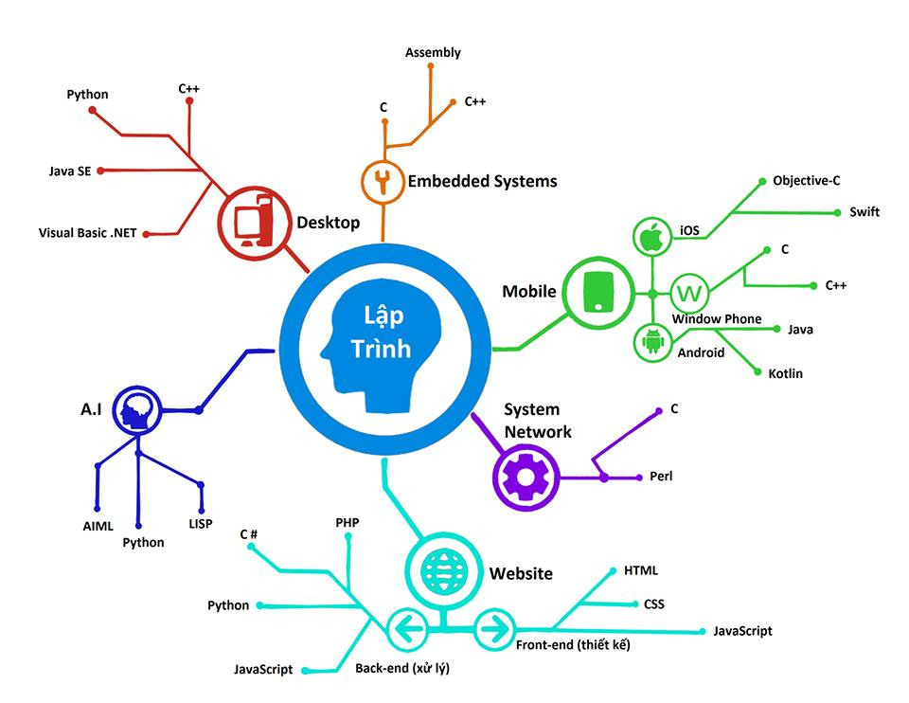

Slide 4

TIÊU CHÍ ĐÁNH GIÁ
1./ Điểm quá trình:
Điểm danh môn học
Kiểm tra giữa kỳ: 01 bài
Báo cáo, thảo luận: 01 bài
2./ Điểm thi cuối học kỳ:
Hình thức thi: Thực hành

Slide 5
NỘI DUNG MÔN HỌC
1
Chương 1: Giới thiệu về hệ thống mã nguồn mở
2
Chương 2: Hệ điều hành mở mã nguồn Linux
3
3
Chương 3: Các ứng dụng trên hệ điều hành mã nguồn mở
4
d
Chương 4: Lập trình trên hệ điều hành mã nguồn mở
5
5
d
Chương 5: Phát triển ứng dụng dựa trên mã nguồn mở
6
d
Chương 6: Quản trị mạng Linux và các mã nguồn mở khác

Slide 6
Tài liệu tham khảo
[1]. Hà Quang Thuỵ - Nguyễn Trí Thành, Giáo trình” Hệ điều hành Unix – Linux”, 2004
[2]. Andrew M. St. Laurent, Understanding Open Source and Free Software Licensing, Published by O'Reilly Media, 2004.
[3]. Keir Thomas and Jaime Sicam, Beginning Ubuntu Linux, Published by Apress, Third Edition 2008.
[4]. Roderick W.Smith, Linux+ Study Guide, Associate Publisher: Neil Edde, 2001.
[5]. Rafeeq Ur Rehman, Christopher Paul, The Linux Development Platform, Prentice Hall PTR Upper Saddle River, New Jersey 07458, 2003.
[6]. www.redhat.com
[7]. https://www.openstack.org

Slide 7
Phần mềm cài đặt
VMware Workstation 20
Ubuntu 20; Red Hat 9.0; CentOS 8; Fedora; Kali Linux…
Windows Server 2012; windows 7

Slide 8

Chương 1 Giới thiệu chung về hệ thống mã nguồn mở
2

Slide 9

Chương 1 Giới thiệu chung về hệ thống mã nguồn mở
Khái niệm về phần mềm mã nguồn mở (Open Source Software)
Phần mềm nguồn mở là những phần mềm được cung cấp dưới cả dạng mã và nguồn, không chỉ là miễn phí về giá mua mà chủ yếu là miễn phí về bản quyền: người dùng có quyền sửa đổi, cải tiến, phát triển, nâng cấp theo một số nguyên tắc chung quy định trong giấy phép phần mềm nguồn mở (General Public Licence - GPL) mà không cần xin phép ai, điều mà họ không được phép làm đối với các phần mềm nguồn đóng (tức là phần mềm thương mại)…

Slide 10


2. Một số phần mềm mã nguồn mở tiêu biểu

Slide 11
3. Đánh giá và khảo sát ứng dụng phần mềm mã nguồn mở
Có đến 78% cho biết doanh nghiệp ứng dụng toàn bộ hoặc một phần phần mềm mã nguồn mở và 66% sử dụng phần mềm mã nguồn mở ứng dụng cho khách hàng.
Các công nghệ mới được ứng dụng nhiều nhất như điện toán đám mây Cloud Computing (39%), dữ liệu lớn Big Data(35%), hệ điều hành IOS (33%) và IoT (31%)
Đặc biệt OpenStack và Docker được xem là hai phần mềm mã nguồn mở có giá trị nhất.

Slide 12

4. Một số phần mềm xếp hạng ưu tiên

Slide 13










Linux kernel
4. Một số phần mềm MNM xếp hạng ưu tiên
•
Tiêu chuẩn xếp loại
–
–
Sử dụng phổ biến trên thế giới
Tính năng động của forum & mailing list

Slide 14
5. Ưu điểm và nhược điểm của mã nguồn mở
Ưu điểm:
Chi phí thấp: miễn phí bản quyền (Copyright)
Độc lập: không bị lệ thuộc vào bất kỳ nhà cung cấp nào
Làm chủ công nghệ, đảm bảo an toàn và riêng tư
Tính thích ứng và sáng tạo
Chất lượng tin cậy
Tuân thủ các chuẩn
Không bị hạn chế về quyền sử dụng
Tính phát triển và tính linh hoạt dễ dàng

Slide 15
5. Ưu điểm và nhược điểm của mã nguồn mở
Nhược điểm:
Chưa có hỗ trợ kỹ thuật tin cậy
Số các thiết bị hỗ trợ PMNM còn hạn chế
Các ứng dụng chuyên nghiệp trên PMNM còn ít
Thiếu các hướng dẫn sử dụng
Không có cam kết buộc phải hoàn thành một sản phẩm cụ thể
Năng lực hạn chế của người sử dụng

Slide 16
6.Phân loại phần mềm
Phần mềm sở hữu (proprietary software)
Chỉ cho phép người dùng được sử dụng phần mềm với một số điều kiện
Không cho phép sửa đổi, phân phối hay phân tích mã ngược phần mềm.
VD: MS Office, Windows, MS Studio, Photoshop...
Phần mềm miễn phí (freeware)
Không mất phí sử dụng nhưng không nhất thiết là mã nguồn mở.
VD: Yahoo Messinger, Skype, IE, BKAV Home...
Phần mềm chia sẻ (shareware)
Phần mềm cung cấp miễn phí với một số hạn chế chức năng hoặc mức độ thuận tiện.
Người dùng chỉ có được đầy đủ chức năng khi trả tiền mua giấy phép

Slide 17
Phân biệt PMMNM với một số loại phần mềm khác
Phần mềm mã nguồn mở có thể :
Sản xuất phần mềm
Sử dụng phần mềm
Thay đổi, nâng cấp, cải tiến phần mềm, Phân tích ngược: Reverse enginering
Phân phối phần mềm: Phân phối bản thực hiện, mã nguồn, nguyên bản, bản nâng cấp, thay đổi ...
Quản lý phần mềm: Cho phép/không cho phép thực hiện các thao tác trên phần mềm

Slide 18

7. Giấy phép mã nguồn mở
(Open Source Licence)

Slide 19
7.1. Giấy phép phần mềm-Software License
-Bản quyền qui định quyền của TÁC GIẢ, người tạo ra phần mềm bao gồm:
quyền sao chép (copy)
quyền phân phối (distribute)
quyền thay đổi (change)
-Phần mềm MNM có bản quyền, thể hiện đóng góp của tác giả.
Giấy phép phần mềm quy định về việc SỬ DỤNG và PHÂN PHỐI phần mềm.
-Thông thường quy định cách người dùng cuối (end-user) sử dụng một/một vài bản sao phần mềm mà không phương hại đến bản quyền phần mềm.
-Đặc trưng quan trọng của PMMNM là nó không hạn chế quyền sử dụng và phân phối phần mềm.

Slide 20
7.2. Giấy phép phần mềm sở hữu
Ràng buộc chặt chẽ đảm bảo quyền lợi của người làm ra phần mềm: COPY RIGHT
Thường chỉ cung cấp 1 phần quyền sử dụng Quyền sử dụng bổ sung cần trả tiền bổ sung Hạn chế việc phân tích ngược mã
Các quyền phân phối thường bị hạn chế
Quyền thay đổi phần mềm không bao giờ cung cấp Quyền quản lý phần mềm có giá rất cao
Ví dụ: MS Excel End User License Aggrement

Slide 21
7.3. Giấy phép phần mềm mã nguồn mở
Cung cấp tối đa các quyền trên phần mềm cho số đông NSD- TỰ DO
Để thực hiện việc thay đổi, nâng cấp và phân phối lại, cung cấp mã nguồn cho NSD: MÃ NGUỒN MỞ
Đa số giấy phép cho phép cả quyền sử dụng phần mềm cho mục đích thương mại mà không cần trả phí cho tác giả
Một số giấy phép chỉ cho phép phân phối phần mềm với mục đích phi thương mại.
Hạn chế quyền quản lý để đảm bảo cung cấp các quyền khác cho NSD (COPY LEFT)

Slide 22
Copyleft
Vì sao cần copyleft?
Cách đơn giản nhất để cung cấp phần mềm tự do là để không bản quyền
Phần mềm không bản quyền có thể bị lợi dung để chuyển thành phần mềm sở hữu → nó không còn tự do nữa
Copyleft là gì?
Là một loại giấy phép
Yêu cầu khi phân phối lại phần mềm (có sửa hoặc không) phải giữ nguyên các điều khoản của giấy phép nguyên bản
→ Đảm bảo người nhận phần mềm thứ cấp cũng có quyền như những người phân phối.
→ Thường được sử dụng đảm bảo một phần mềm và bản sửa đổi của nó là tự do.
→ Lợi dụng luật bản quyền để cung cấp quyền tự do cho NSD

Slide 23
7.4. Đặc điểm của phần mềm mã nguồn mở
Tự do phân phối luôn kèm mã nguồn
Cho phép thay đổi phần mềm
Không cho phép thay đổi các ràng buộc bản quyền
Có thể có ràng buộc về việc tích hợp mã nguồn, đặt tên phiên bản
Không phân biệt cá nhân/nhóm khác nhau Không phân biệt mục đích sử dụng
Không hạn chế các phần mềm khác
Trung lập về công nghệ

Slide 24
7.5.Sử dụng phần mềm mã nguồn mở trong doanh nghiệp
Khó khăn khi sử dụng PMMNM trong doanh nghiệp
Thiếu các hỗ trợ kỹ thuật chính thức cho phần mềm
Thiếu dịch vụ đào tạo sử dụng phần mềm
Phần mềm được phát triển nhanh nhưng không cung cấp định hướng lâu dài rõ ràng.
Nhiều dự án PMMNM nghiêm túc thực chất lại kiếm tiền từ dịch vụ hỗ trợ hoặc tài liệu.
Không thể thu lợi trực tiếp từ PMMNM theo cách truyền thống như các phần mềm thương mại

Slide 25
Mô hình dual-license với PMMNM trong môi trường thương mại
Các doanh nghiệp PMMNM thường sử dụng mô hình dual-license với 2 giấy phép:
Một giấy phép sở hữu (propriety license) dành cho các bên muốn tích phần mềm vào hệ thống của họ
Một giấy phép PMMNM cung cấp phần mềm miễn phí.
VD: MySQL có 2 bản với License GPL (open source) và bản thương mại (phải mua)

Slide 26
8.Lịch sử phát triển của PMMNM
1950-1960: Phần mềm được phân phối tự do chỉ để sử dụng phần cứng
Cuối 1960s: giá trị phần mềm tăng → giá phần mềm bắt đầu được tính trong phần cứng cài đặt nó.
198x: Công nghiệp phần mềm bắt đầu chỉ cung cấp mã thực thi của chương trình, chống người dùng sửa đổi phần mềm. 1980: Luật bản quyền được mở rộng cho cả chương trình máy tính
1983: Richard Stallman, một hacker cho ra đời GNU Project mục tiêu xây dựng HĐH GNU giống Unix nhưng hoàn toàn tự do.
1984: GNU project đưa ra danh sách các phần mềm cần phát triển cho HĐH điều hành GNU → các phần mềm dần được xây dựng

Slide 27
8.Lịch sử phát triển của PMMNM
1985: Richard Stallman thành lập Free Software Foundation (FSF) với mục tiêu hỗ trợ GNU project, đưa ra định nghĩa Free Software Definition: Bất kể nhận được phần mềm mất phí hay không thì phải được tự do sửa đổi, phân phối lại hoặc bán ⇒ có thể bán. FSF đưa ra Copyleft nhằm cung cấp tự do cho người dùng phần mềm.
Đầu 1990s, các phần của hệ điều hành GNU đã đầy đủ nhưng hạt nhân chưa hoàn thiện (mãi đến 2001 hạt nhân GNU mới tạm ổn)
1991: Linus Torvalds cho ra đời hạt nhân Linux hoàn toàn miễn phí và có thể sửa mã nguồn.
1992: Hạt nhân Linux sử dụng giấy phép GNU GPL. Hạt nhân Linux được tích hợp vào → HĐH GNU/Linux.
1998: Open Source Initiative (OSI) ra đời
FSF, OSI công nhận một số loại giấy phép PMMNM khác

Slide 28

Câu hỏi chương 1

Slide 29



Chương 2: Tổng quan về hệ điều hành Linux

Slide 30

1.Lịch sử phát triển UNIX- Linux
Được thiết kế và cài đặt từ những năm 1960 (tác giả: Ken Thompson)tại Bell Labs(AT&T) dành cho minicomputers và mainframes) và phiên bản đầu tiên công bố vào năm 1970.
Một trong những hệ điều hành phổ biến nhất vì tính đơn giản và dễ tương thích.

Slide 31

1.Lịch sử phát triển Unix- Linux( tiếp)
Năm 1991, tại Helsinki, Phần Lan, Linus Torvalds bắt đầu một dự án (sau này trở thành nhân Linux – Linux kernel).
Bắt đầu từ một thiết bị đầu cuối( terminal emulator) mà Torvalds sử dụng để truy cập các servers UNIX của trường Đại học.
Torvalds viết các chương trình đặc biệt dành cho phần cứng độc lập với HĐH vì anh muốn sử dụng các chức năng của máy tính cá nhân (PC) mới của mình (với bộ vi xử lý 80386 ). Chương trình này được viết trên MINIX bằng ngôn ngữ C và dịch bằng GNU C

Slide 32
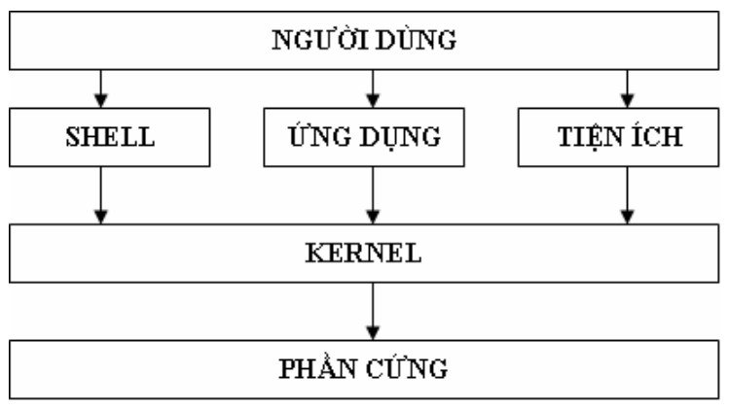
2. Kiến trúc của hệ điều hành Linux

Slide 33
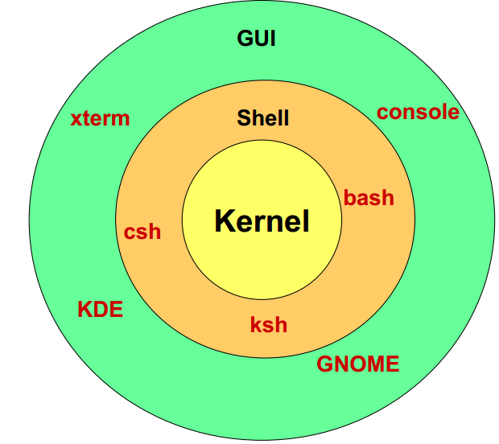
3. Các loại nhân Linux

Slide 34
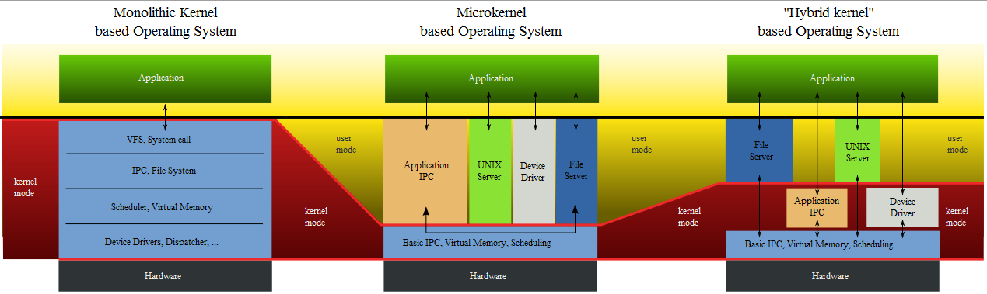
3. Các loại nhân Linux( tiếp)

Slide 35

4. Đặc điểm cơ bản của Linux
Đa nhiệm 32/64 bit
Đa tiến trình
Bộ nhớ ảo
Tốc độ cao
Thư viện dùng chung
Giao diện: GUI, CLI
Chia sẻ tài nguyên
Network Information Service (NIS)
Lập lịch
Sao lưu
Hỗ trợ nhiều ngôn ngữ lập trình

Slide 36

4. Đặc điểm cơ bản của Linux( tiếp)
Ưu điểm: - Tương thích: Hệ thống mở - Ứng dụng: Nhiều lĩnh vực - Công cụ phát triển: Trình dịch đa ngôn ngữ Khuyết điểm: - Trợ giúp - Tiện ích - Phần cứng

Slide 37

5. Phân biệt giữa Linux và Unix
Giá thành
Chính sách phát triển
Unix: Nghiêm ngặt
Linux: Mọi người
Cơ quan chủ quản
Thay đổi mã nguồn

Slide 38

6. Ứng dụng trên Linux
Văn phòng (Open office)
Giải trí (movie player, xmms, totem player kaffeine, …) Xử lý ảnh (GIMP)
Dịch vụ mạng (Telnet, SSH, FTP, Postfix, Apache, Bind, CUPS, OpenLDAP, Iptable, Squid, Mozilla-Firefox, SAMBA, NFS)
Cơ sở dữ liệu (MySQL, PostgreSQL)
Lập trình (Emacs, C/C++, QT Trolltech, Fortran, Java, R, octave, Lapack, Blas, Python, Perl, AWK, TCL/TK, PHP, …)
Quản trị hệ thống(Webmin, VNC, …), …

Slide 39

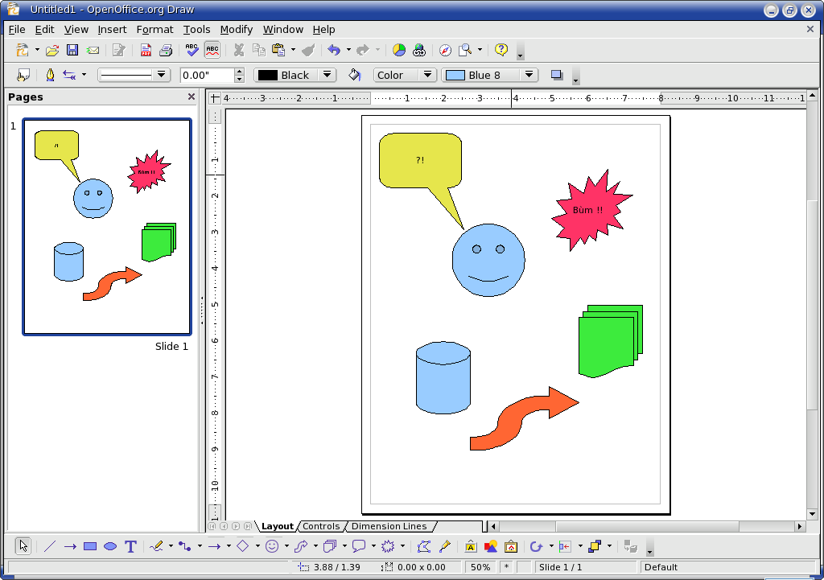
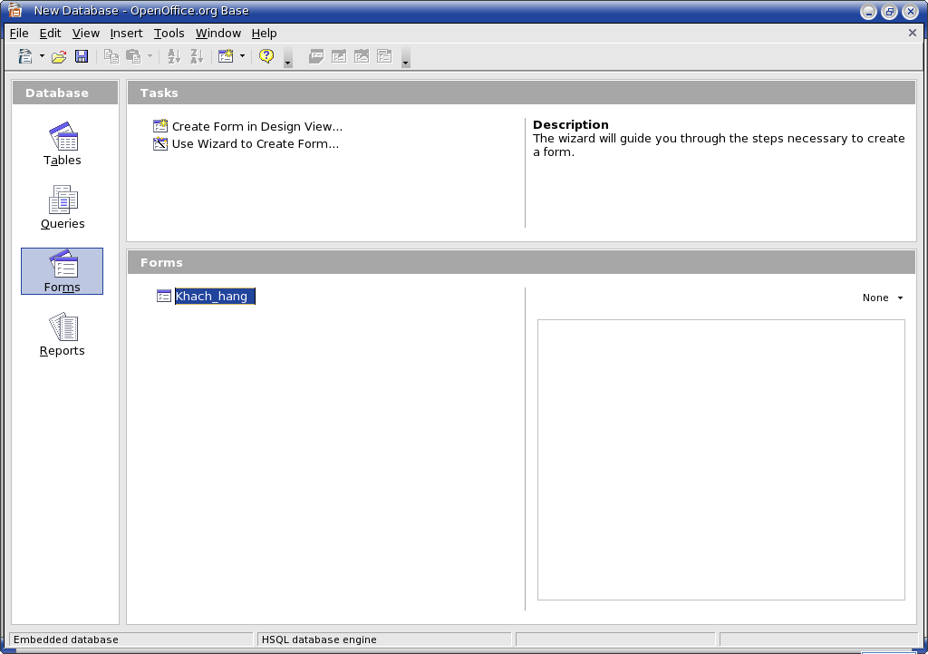
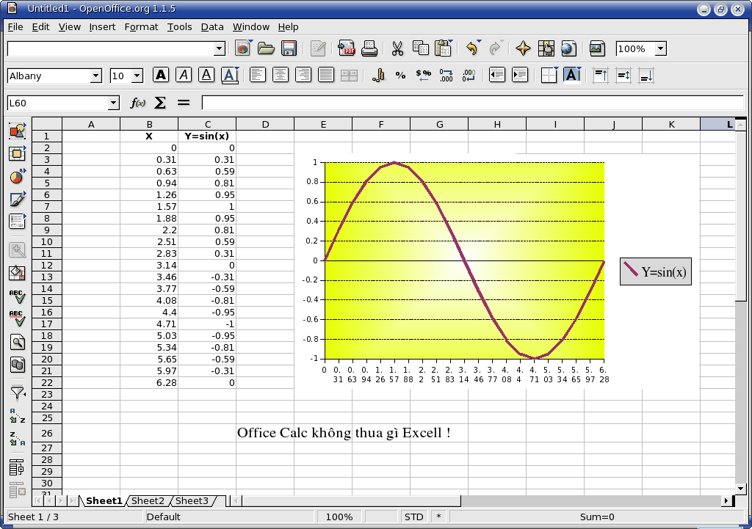
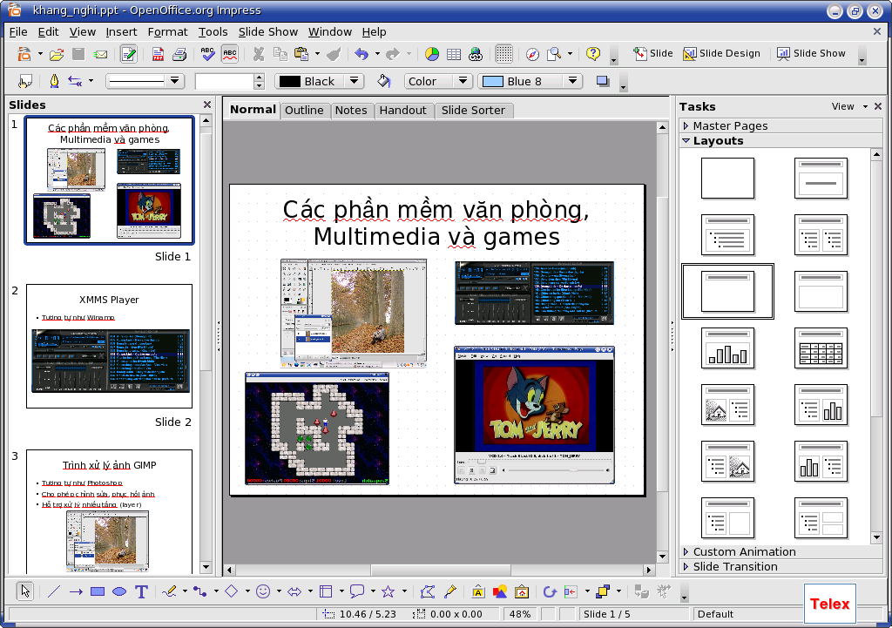
OpenOffice
writer
draw
16
base
impress
calc

Slide 40
Open wrtiter (~Ms Word)
Cho phép export
sang pdf
Hỗ trợ file
.doc Hỗ trợ MS Equation

Slide 41

 | Open calc (~Ms Excel)

Slide 42
 | Open base (~Ms Access) Chỉ có trong phiên bản 2.0 trở lên

Slide 43
Cách viết dấu Tiếng Việt trong Ubuntu
Cài đặt isbus-unikey
#sudo apt-get install ibus-unikey
Nếu trường hợp chưa có gói isbus-unikey thì
#sudo add-apt-repository ppa:ubuntu-vn/ppa
#sudo apt-get update
Sau cài xong➔khởi động lại #ibus restart
Vào Setting->Region & Languege
Ở cửa sổ [ Add an Input Source ] -> Tìm kiếm ngôn ngữ là “Vietnamese” -> Chọn là “Vietnamese (Unikey)” -> Bấm “Add”
Sau đó restart lại Ubuntu và xác nhận Ibus-Unikey đã có 2 ngôn ngữ là tiếng Anh và tiếng Việt
Chú ý: có thể chuyển đổi qua lại giữa 2 ngôn ngữ bằng phìm tắt là “Windows + Space”

Slide 44
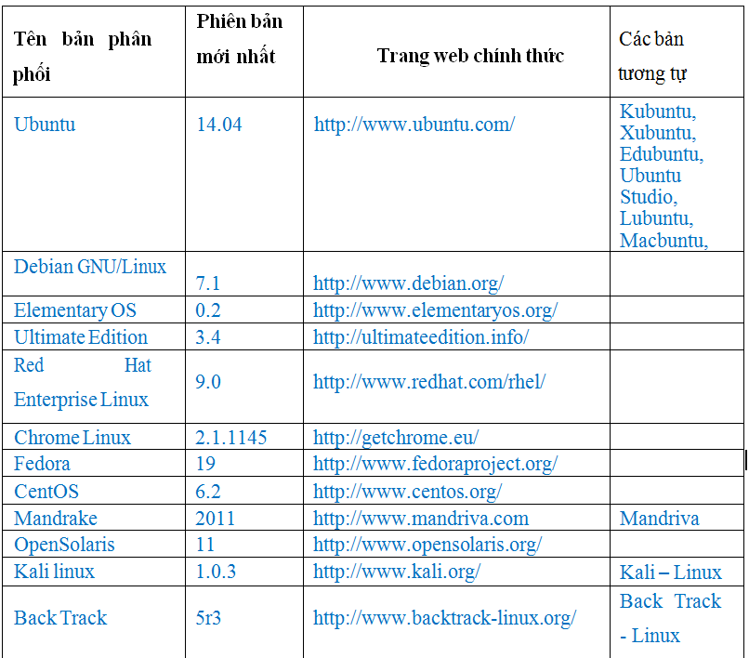
Một số bản phân phối của Linux

Slide 45

7. Sử dụng hệ thống
Khi đăng nhập vào hệ thống Linux
Có 2 dạng dấu nhắc lệnh:
+ Dạng $ dùng cho người dùng thường
+ Dạng # dùng cho người dùng quản trị admin(root)
Cú pháp:
[tên đăng nhập@ tên máy thư mục hiện hành]dấu nhắc lệnh
Ví dụ:
[root@khoacntt]#
[khoacntt@cntt]$

Slide 46
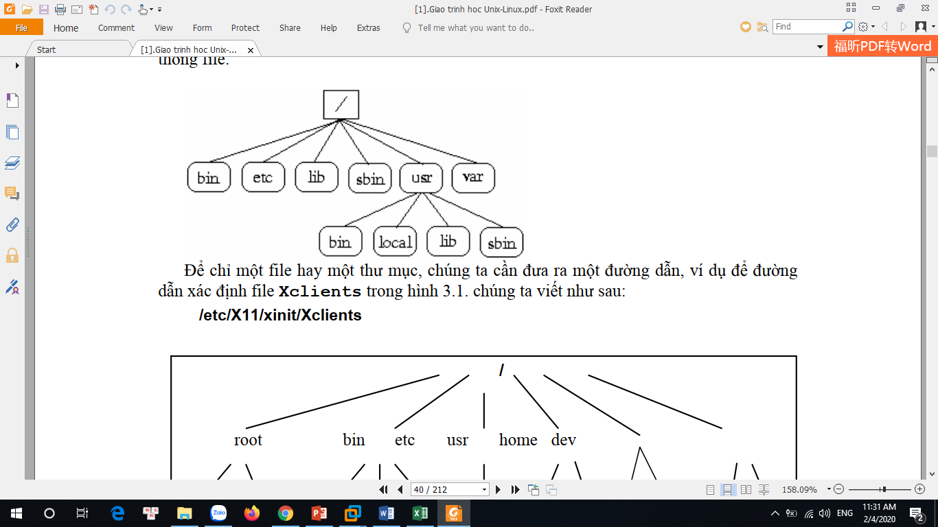
8. Một số thư mục chuẩn

Slide 47
8. Một số thư mục chuẩn
Tên thư mục | Ý nghĩa
/bin, /sbin | Chứa các lệnh cần thiết cho hệ thống
/dev | Tập tin thiết bị hoặc các file đặc biệt
/etc | Chứa các file cấu hình của Linux
/lib | kernel modules, thư viện chia sẻ cho các lệnh nằm trong /bin, /sbin
/mnt, /media | (mount point) dùng để ánh xạ các phân vùng đĩa
/proc | Những thông số của kernel
/boot | Linux kernel, system map cho bước 2 của bootloader
/home | Thư mục người dùng
/root | Thư mục của root (admin, người quản trị)
/tmp | Thư mục tạm
/usr | Tài nguyên (tĩnh, chia sẻ) cho người dùng
/usr/local, /opt | Phần mềm, thư viện chia sẻ
/var | Dữ liệu thay đổi, thư mục spool (máy in), tập tin nhật ký (logs), thư mục chia sẻ và không chia sẻ

Slide 48
9. Các lệnh xử lý với tập tin
Tên lệnh | Ý nghĩa
ls | Liệt kê nội dung thư mục hiện tại
ls -al | Liệt kê có định dạng và cả tập tin ẩn
cd dir | Chuyển từ thư mục hiện tại sang dir
cd | Chuyển từ thư mục hiện tại về thư mục riêng
pwd | Hiện thư mục hiện tại
mkdir dir | Tạo thư mục dir
rmdir file | Xóa tập tin file
rm -r dir | Xóa thư mục
dir rm -f file | Ép xóa tập tin file
rm -rf dir | Ép xóa thư mục dir *
cp file1 file2 | Sao chép tập tin file1 sang file2
man <tên lệnh> | Muốn tìm hiểu một câu lệnh nào đó của Linux

Slide 49
9. Các lệnh xử lý với tập tin
Ví dụ: Lệnh liệt kê thư mục: ls
Cú pháp: ls [options]
Options
-i: liệt kê inode
-h: in ra kích thước dễ đọc
-l: liệt kê mỗi mục trên một dòng
-n: liệt kê cả UID và GID
-p: hiển thị cả các ký hiệu mô tả (/, =, @)
-R: recursive để liệt kê cả những thư mục con
-S: sắp xếp kết quả theo kích thước
-t (-c): sắp xếp kết quả theo thời gian cập nhật
-u: hiển thị thời gian của lần truy cập sau cùng
…
Xem thêm các options khác: man ls

Slide 50
9. Các lệnh xử lý với tập tin
Ví dụ: Lệnh chuyển đổi thư mục hiện hành (cd)
Cú pháp: cd
Ví dụ: cd /home/KhoaCNTT/DH9C
cd ../KhoaCNTT/DH9C
Lệnh in ra vị trí thư mục hiện hành (pwd)
Ví dụ: pwd

Slide 51

Ví dụ
(1).Tạo 1 cây thư mục trên Desktop như hình dưới
(2) Thực hiện sao chép tệp tin Baitap.txt vào thư mục DH6C

Slide 52
Ví dụ
root@admin#cd Desktop
root@admin/Desktop#mkdir KHOACNTT
root@admin/Desktop#cd KHOACNTT
root@admin/Desktop/KHOACNTT#mkdir DH6C DH7C
root@admin/Desktop/KHOACNTT#cd DH7C
root@admin/Desktop/KHOACNTT/DH7C#mkdir 7C1 7C2
root@admin/Desktop/KHOACNTT/DH7C#cd 7C1
root@admin/Desktop/KHOACNTT/DH7C/7C1#touch baitai.txt

Slide 53
9. Các lệnh xử lý với tập tin (tiếp)
Tên lệnh | Ý nghĩa
cp -r dir1 dir2 | Chép thư mục dir1 sang dir2; tạo dir2 nếu chưa tồn tại
mv file1 file2 | Đổi tên hoặc di chuyển tập tin file1 thành file2; nếu file2 là một thư mục có sẵn, di chuyển file1 vào thư mục file2
ln -s file link | Tạo liên kết biểu tượng link đến tập tin file
touch file | Tạo hoặc cập nhật tập tin file
cat > file | Hiện nội dung tập tin file
head file | Hiện 10 dòng đầu của tập tin file
tail file | Hiện 10 dòng cuối của tập tin file
tail -f file | Hiện nội dung của tập tin file và cập nhật liên tục, khởi đầu với 10 dòng cuối
Where is app | Hiện đường dẫn của ứng dụng app
which app | Cho biết lệnh nào sẽ được chạy mặc định thay cho app

Slide 54
10. Các lệnh thông tin hệ thống
Tên lệnh | Ý nghĩa
date | Hiện ngày giờ hiện tại
cal | Hiện lịch tháng này
uptime | Hiện thời gian từ lúc bật máy
w | Hiện những người đang đăng nhập
whoami | Hiện tên tài khoản của bạn
finger user | Hiện thông tin về tài khoản
user uname -a | Hiện thông tin về nhân HĐH
cat /proc/cpuinfo | Hiện thông tin về CPU
cat /proc/meminfo | Hiện thông tin về bộ nhớ
du | Hiện dung lượng thư mục
df | Hiện mức sử dụng đĩa
free | Hiện dung lượng bộ nhớ trống và lượng bộ nhớ tráo đổi (swap) đã dùng

Slide 55
(Tiếp). Lệnh quản lý ứng dụng và tiến trình
Tên lệnh | Ý nghĩa
rpm | kiểm tra, gỡ bỏ hoặc cài đặt 1 gói .rpm
ps | kiểm tra hệ thống tiến trình đang chạy
kill | dừng tiến trình khi tiến trình bị treo
pstree | hiển thị tất cả các tiến trình dưới dạng cây
sleep | cho hệ thống ngừng hoạt động trong một khoảng thời gian
yum | Cài đặt các ứng dụng đóng gói (giống rpm)
wget | Tải các ứng dụng từ một website về
sh | Chạy một ứng dụng có đuôi .sh

Slide 56
(Tiếp). Lệnh quản lý service
Tên lệnh | Ý nghĩa
service --status-all | Kiểm tra tất cả các service và tình trạng của nó.
service httpd start | khởi động dịch vụ httpd
whereis mysql | hiển thị nơi các file dịch vụ được cài đặt.
service --status-all | grep abc | xem tình trạng của tiến trình abc
service <tên_dịch_vụ> start | stop | restart | cho hệ thống ngừng hoạt động trong một khoảng thời gian

Slide 57
(Tiếp). Lệnh nén và giải nén
Tên lệnh | Ý nghĩa
tar -cvf | nén file/thư mục sang định dạng .tar
tar -xvf | giải nén file .tar
gzip | chuyển file .tar sang .tar.gz
gunzip | chuyển file .tar.gz về .tar
tar -xzf | giải nén file .tar.gz
ar -zxvf | giải nén file .tar.bz2
tar -jxvf | giải nén file .tar.gz2

Slide 58

11. Thực thi các quyền trong Linux
Cú pháp lệnh chmod có ba dạng:
chmod [tùy-chọn] <mod [,mod]...> <file...>
chmod [tùy-chọn] <mod-hệ-8> <file...>
chmod [tùy-chọn] --reference=nhómR <file...>

Slide 59
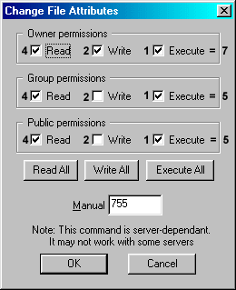
11.1. Quyền thực thi với chmod
Chmod là phạm trù hoặc thuộc tính của 1 file hoặc 1 thư mục mà qua đó thể cho phép người dùng tác động đến file và thư mục đó. Chmod là viết tắt của từ Change Mode.
Các nhóm đối tượng :
"Owner" : Chủ sở hữu của file/thư mục,
"Group" : Nhóm mà Owner là thành viên,
"Public" : Những người còn lại.
Các nhóm giá trị :
"Read" (Đọc): viết tắt là "r", và được biểu diễn bằng số 4
"Write" (Ghi / Chỉnh sửa): viết tắt là "w", và được biểu diễn bằng số 2
"Execute" (Thực thi): viết tắt là "x", và được biểu diễn bằng số 1

Slide 60
11.2. Xác lập quyền thực thi với file
Mỗi nhóm gồm 3 giá trị r (đọc), w (ghi, thay đổi), x (thực hiện)
Ví dụ: chmod 754 cntt
Permission | Owner | Group | Other
Read (r) | 4 | 4 | 4
Write (w) | 2 | 2 | 2
Execute (x) | 1 | 1 | 1
Total | 7 | 7 | 7

Slide 61
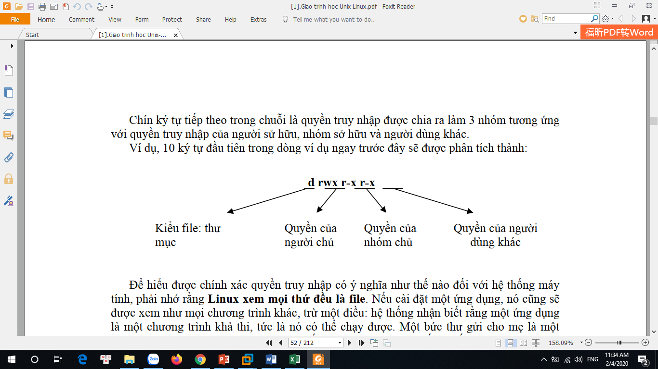
11.2. Xác lập quyền thực thi với file
Kiểu thư mục/ tập tin và các quyền của mỗi đối tượng

Slide 62
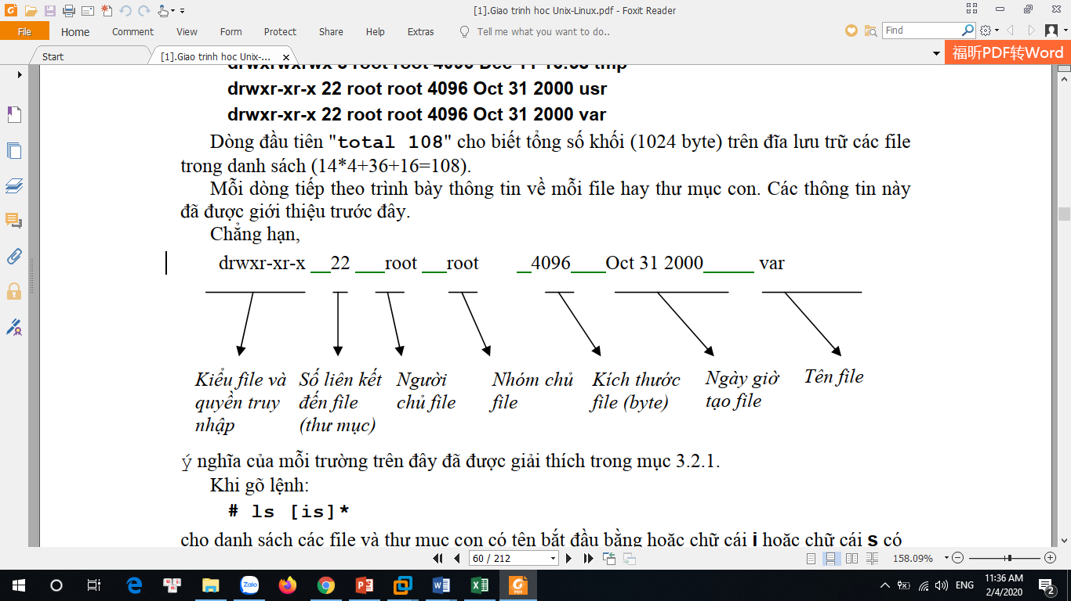
11.2. Xác lập quyền thực thi với file
Ví dụ:

Slide 63
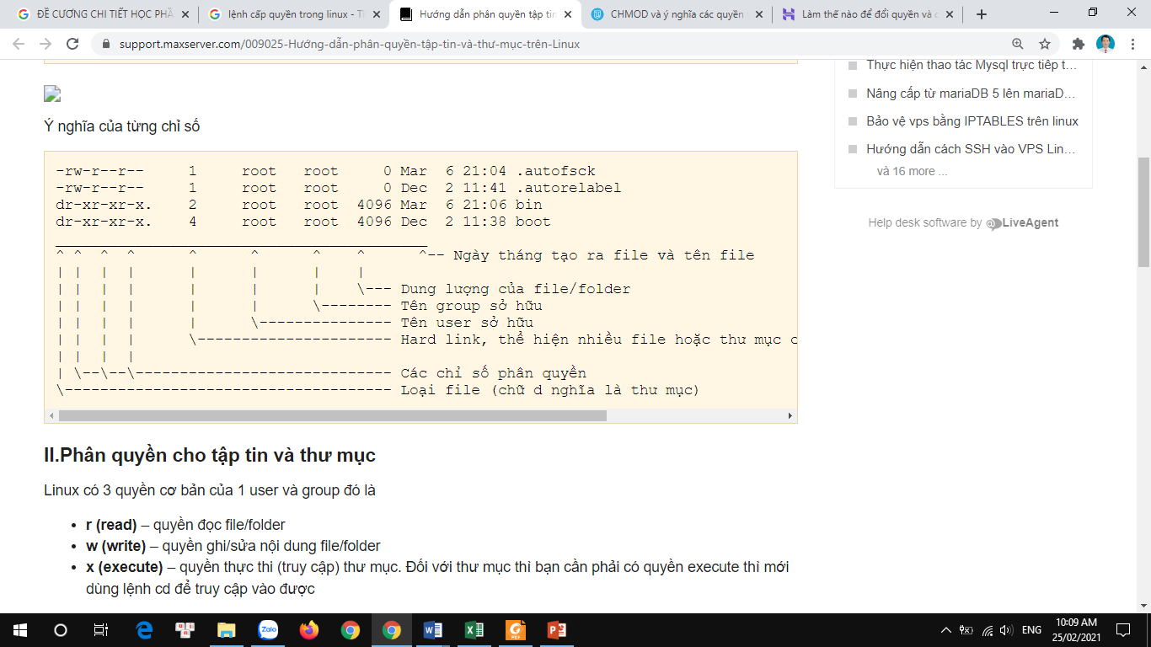
11.2. Xác lập quyền thực thi với file
Ví dụ:

Slide 64
11.2. Xác lập quyền thực thi với file
Ví dụ: Cấp quyền thực thi đối với thư mục (CNTT)
#chmod 777 CNTT <Cấp quyền truy cập đầy đủ cho mọi đối tượng người dùng.>
#chmod 775 CNTT <Cấp quyền truy cập đầy đủ cho chủ hệ thống và nhóm quản trị, đối tượng người dùng chỉ có quyền đọc (read) và chạy (execute) file.>
#chmod 755 CNTT <Cấp quyền truy cập đầy đủ cho chủ hệ thống, chỉ cho phép nhóm quản trị và đối tượng người dùng đọc và chạy các file trong thư mục.>
#chmod 700 CNTT <Chỉ cấp quyền truy cập đầy đủ cho chủ hệ thống và chặn truy cập với mọi đối tượng khác.>
# chmod 500 CNTT <Không cho phép nhóm quản trị và người dùng truy cập vào file trong thư mục, đồng thời giới hạn quyền chủ hệ thống chỉ đọc và chạy để tránh xóa và thay đổi các file trong thư mục này.>
#chmod 660 CNTT <Cho phép chủ hệ thống và nhóm quản trị đọc, sửa, xóa và ghi dữ liệu vào file, nhưng không phân quyền truy cập cho những người dùng khác.>

Slide 65
11.4. Xác lập quyền thực thi với file
Lệnh chown: Thay đổi người sở hữu tập tin. Chỉ có người sở hữu mới được quyền thay đổi.
chown <tùy chọn> <tên user>:<tên group> <tên tập tin/thư mục>
Các tùy chọn
-v : Hiển thị báo cáo sau khi chạy lệnh, mỗi lần đổi chủ sở hữu là hiển thị một lần
-c : Giống như trên, nhưng chỉ hiện khi nó đã làm xong tất cả.
-R : Áp dụng luôn vào các file/folder nằm bên trong folder được đổi chủ (chỉ áp dụng cho thư mục)

Slide 66
12. Giới thiệu tài khoản người dùng
Một tài khoản gồm có username và pasword. Hai người khác nhau sẽ có hai tài khoản khác nhau (nhưng mật khẩu thì có thể trùng nhau).
Để có thể bắt đầu thao tác và sử dụng, người dùng phải thực hiện thao tác đăng nhập (login và hệ thống). Quá trình này tóm gọn lại là hai thao tác nhập vào tên tài khoản và mật khẩu.
Có hai loại user: super user và regular user.
Để tạo một người dùng mới, thay đổi thuộc tính của một người dùng cũng như xóa bỏ một người dùng chỉ khi có quyền của một siêu người dùng (Super user) hay là root.
Mỗi user còn có một định danh riêng gọi là UID(user indentification). Định danh của người dùng bình thường sử dụng giá trị bắt đầu từ 500.
Group là tập hợp nhiều user lại. Mỗi user luôn là thành viên của một group. Khi tạo một user thì mặc định một group được tạo ra.
Mỗi group còn có một định danh riêng gọi là GID(group indentification). Định danh của group thường sử dụng giá trị bắt đầu từ 500.

Slide 67

12. Giới thiệu tài khoản người dùng (tiếp)
Một số UID đặc biệt:
• UID = 0: được gán cho tài khoản Root.
• UID = 65534: được gán cho tài khoản Nobody.
• UID = 1 – 99: được gán riêng cho các tài khoản dịch vụ.

Slide 68
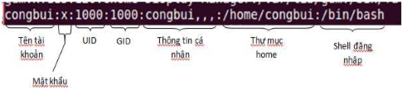
12. Giới thiệu tài khoản người dùng (tiếp)
Cách kiểm tra UID:
• File /etc/passwd lưu trữ tất cả các thông tin về user, mỗi user nằm trên 1 dòng bao gồm các trường: tên tài khoản, mật khẩu (đã mã hoá), UID, GID, Gesco (thông tin cá nhân), Home Directory, Shell đăng nhập

Slide 69
Trường tên tài khoản: cho phép chỉ tối đa 8 ký tự. Linux sẽ phân biệt chữ hoa, chữ thường nên người đặt thường đặt tất cả là chữ thường.
Trường mật khẩu: được mã hoá thay bằng chữ x và được đặt trong file cat /etc/shadow.
UID: Số user id của người dùng, giúp hệ thống phân biệt giữa các người dùng khác nhau.
GID: Số group id của nhóm người dùng. Mặc định số GID sẽ giống số UID.
Thông tin cá nhân: Thường là chứa tên đầy đủ của người dùng hoặc các thông tin khác có liên quan.
Thư mục home: Thường tên thư mục home được đặt trùng với tên tài khoản để tránh nhầm lẫn.
Shell đăng nhập: Mỗi người dùng đều có một shell đăng nhập, là chương trình để chạy mỗi khi đăng nhập vào hệ thống.

Slide 70
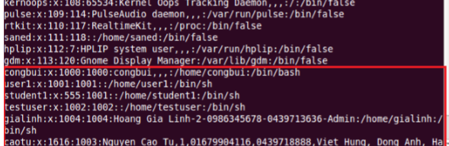
Sử dụng lệnh sau để kiểm tra danh sách người dùng và tra UID:
sudo cat /etc/passwd

Slide 71
10.1. Tạo một tài khoản người dùng
Cú pháp:
sudo useradd [tùy chọn] <tên người dùng>
Một số tùy chọn chính trong useradd
-c “comment”: Chức năng cho phép người tạo có thể thêm thông tin cá nhân của người dùng lên hệ thống, thông tin khi nhập phải được đặt trong dấu “…”.
-d /home/directory: Tạo thư mục home cho người dùng. Ta thường đặt thư mục home trùng với tên người dùng. Nếu không sử dụng, hệ thống cũng tự động đặt như vậy.
-e yyyy-mm-dd: Ngày vô hiệu hoá truy cập. Chức năng này xác định ngày mà tài khoản đó bị vô hiệu hoá trên hệ thống.
-f yyyy-mm-dd: Số ngày password sẽ vô hiệu hoá khi tài khoản hết hạn.
-g group: Xác định tài khoản người dùng thuộc nhóm người dùng nào trên hệ thống.
-G group: Xác định tài khoản người dùng thuộc những nhóm người dùng nào trên hệ thống vì một người dùng có thể thuộc nhiều nhóm khác nhau.
-s shell: Xác định shell mặc định cho người dùng khi đăng nhập hệ thống. Ví dụ shell của root là /bin/bash.
-u uid: Xác định số UID của người dùng.

Slide 72
10.1. Tạo một tài khoản người dùng
Cú pháp:
sudo useradd [tùy chọn] <tên người dùng>
Ví dụ 1:
Tạo tài khoản người dùng có tên là: DH8C
sudo useradd –u 567 dh9c
Để xem thông tin người dùng mới tạo
cat /etc/passwd
Ví dụ 2:
Để tạo tài khoản người dùng tên cntt, thư mục home là cntt, thuộc nhóm người dùng hunre và số UID của người dùng là 555 và ngày hết quyền truy cập là 31/12/2022. Ta viết câu lệnh như sau:
sudo useradd –d /home/cntt –g hunre –u 555 –e 2022-12-31 cntt

Slide 73
10.3. Sửa thông tin tài khoản người dùng
Cú pháp: sudo usermod [lựa chọn] <username>
-c, comment : thay đổi thông tin cá nhân của tài khoản người dùng.
-d, home_dir : thay đổi thư mục cá nhân của tài khoản người dùng.
-e, expire_date : thay đổi thời điểm hết hạn của tài khoản người dùng (YYYYMM-DD).
-f, inactive_days : thiết đặt số ngày hết hiệu lực của mật khẩu trước khi tài khoản người dùng hết hạn sử dụng
-g, initial_group : tùy chọn này thay đổi tên hoặc số khởi tạo đăng nhập nhóm người dùng. • Tên nhóm phải tồn tại, và số của nhóm phải tham chiếu đến một nhóm đã tồn tại. Số nhóm ngầm định là 1
-G, group : thay đổi danh sách các nhóm phụ mà người dùng cũng là thành viên thuộc các nhóm đó. Mỗi nhóm sẽ được ngăn cách với nhóm khác bởi dấu ',' mặc định người dùng sẽ thuộc vào nhóm khởi tạo.
-l, login_name : thay đổi tên đăng nhập của người dùng.
-p, passwd : thay đổi mật khẩu đăng nhập của tài khoản người dùng.
-s, shell : thay đổi shell đăng nhập.
-u, uid : thay đổi chỉ số người dùng

Slide 74

10.2. Xóa một tài khoản người dùng
Cú pháp:
sudo userdel -r <tên người dùng>
Ví dụ:
Xóa tài khoản của người dùng có tên là: cntt
sudo userdel -r cntt

Slide 75
10.2. Đặt mật khẩu cho tài khoản người dùng
Cú pháp:
#passwd tenuser
Và xem mật khẩu của người dùng
#cat /etc/shadow

Slide 76
10.4. Quản lý nhóm tài khoản người dùng
a./ Tạo nhóm tài khoản mới
Cú pháp:
sudo groupadd [tùy chọn]<group name>
Tùy chọn: -r là muốn thêm một tài khoản hệ thống
-f là nếu có người dùng rồi sẽ bị ghi đè
Ví dụ: groupadd khoacntt
Để xem tài khoản vừa tạo, dùng lệnh: cat /etc/group

Slide 77
10.4. Quản lý nhóm tài khoản người dùng
b./ Sửa thuộc tính nhóm người dùng
Cú pháp:
sudo groupmod [tùy chọn] <group name>
Trong đó tùy chọn:
-g thay đổi giá trị chỉ số người dùng
-n thay đổi tên nhóm người dùng

Slide 78
10.4. Quản lý nhóm tài khoản người dùng
c./ Xóa nhóm người dùng
Cú pháp:
sudo groupdel <group name>
Xóa tất cả thực thể liên quan đến nhóm và nhóm phải là tồn tại trong hệ thống
Ví dụ: sudo groupdel khoacntt

Slide 79
Bài tập
Tạo 1 nhóm người dùng (group) có tên là DH9C, có mã nhóm 567 và sau đó tạo ít nhất 2 tài khoản người dùng thuộc nhóm trên (các thông tin của người dùng như: UID 666 và UID 777, có nội dung comment, có ngày hết hạn,…)

Slide 80

10.4. Quản lý nhóm tài khoản người dùng
d./ Xem thông tin về User và Group
Cú pháp: id <option> <username>
Ví dụ: id -g khoacntt
e./ Để xem GroupID của user khoacntt
Cú pháp: groups <username>
Ví dụ: groups khoacntt

Slide 81
10.4. Quản lý nhóm tài khoản người dùng
f./ Xem quá trình tiến hành của người dùng
Cú pháp: w <username>
Lệnh w đưa ra thông tin về người dùng hiện tại trên hệ thống và quá trình đang thực hiện
Ví dụ: w khoacntt
g./ Xác định người dùng đang đăng nhập
Cú pháp: who [tùy chọn ]
Các tùy chọn:
-H hiển thị tiêu đề của các cột trong nội dung lệnh
-m hiển thị tên máy và tên người dùng với thiết bị vào chuẩn
-q hiển thị tên người dùng đăng nhập

Slide 82
Câu hỏi chương 2

Slide 83

Chương 3 Các ứng dụng trên hệ điều hành mã nguồn mở

Slide 84

1. Giới thiệu các chương trình ứng dụng mã nguồn mở
- Phần mềm nguồn mở là phần mềm với mã nguồn được công bố và sử dụng một giấy phép nguồn mở.
- Ngày nay có rất nhiều dạng mở (không đóng) bao gồm: phần cứng, phần mềm nguồn mở, tài liệu mở... Mã nguồn mở ngày nay phát triển với tốc độ rất cao, cho thấy nó có nhiều động lực hơn so với mã đóng.
- Nguồn mở của Tổ chức Sáng kiến Nguồn mở (Open Source Initiative - OSI)

Slide 85

2. Một số phần mềm mã nguồn mở

Slide 86
2. Một số phần mềm mã nguồn mở (tiếp)
Văn phòng (open office)
Giải trí (Movie player, Xmms, Totem player kaffeine, …) Xử lý ảnh (GIMP)
Dịch vụ mạng (Telnet, SSH, FTP, Postfix, Apache, Bind, CUPS, OpenLDAP, Iptable, Squid, Mozilla-Firefox, SAMBA, NFS)
Cơ sở dữ liệu (MySQL, PostgreSQL)
Lập trình (Emacs, C/C++, QT Trolltech, Fortran, Java, R, octave, Lapack, Blas, Python, Perl, AWK, TCL/TK, PHP, …)
Quản trị hệ thống(Webmin, VNC, …), …

Slide 87
2. Một số phần mềm mã nguồn mở (tiếp)
Stt | Tính năng | Phần mềm nguồn mở | Phần mềm nguồn đóng
1. | Hệ điều hành | Ubuntu, Red Hat, Fedora | Microsoft Windows
2. | Ứng dụng văn phòng | OpenOffice: Writer Calc Impress Database tool | Microsoft Office: Word Excel PowerPoint Access
3. | Bộ gõ tiếng Việt | Unikey | Vietkey
4. | Công cụ nén/giải nén | 7-Zip | Winzip/Win rar
5. | Công cụ đọc tập tin PDF | PDF Creator | Adobe Acrobat
6. | Công cụ quản lí dự án | Planner | Microsoft Project
7. | Trình duyệt Web | Mozilla Firefox | Internet Explorer
8. | Email | Thunderbird | Outlook Express

Slide 88
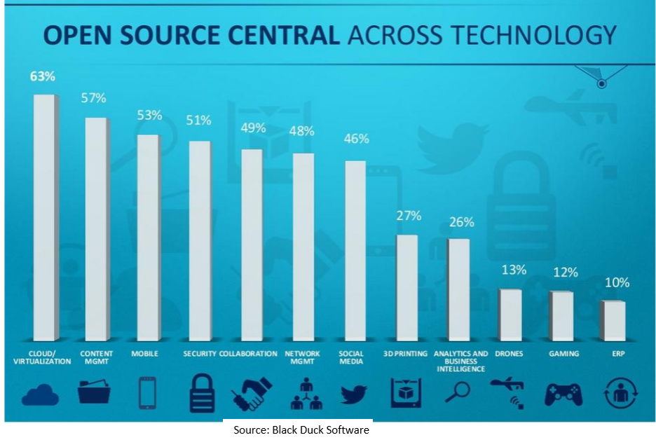
3. Phần mềm mã nguồn mở ảnh hưởng đến công nghệ chính

Slide 89
4. Một số lệnh cài đặt và gỡ bỏ chương trình ứng dụng trong phần mềm mã nguồn mở
Lệnh gzip/gunzip: Dùng để nén hoặc giải nén tập tin
gzip [tùy chọn] [tên tập tin]
gunzip [tùy chọn] [tên tập tin]
Trong đó:
gzip tạo tập tin nén với phần mở rộng .gz
các tùy chọn dùng cho gzip và gunzip:
Ví dụ:
#gzip /etc/passwd
#gunzip /etc/passwd.gz
-c | Chuyển các thông tin ra màn hình
-d | Giải nén, gzip –d tương đương gunzip
-h | Hiển thị giúp đỡ

Slide 90
4.1. Cài đặt phần mềm
a./Chương trình RPM
Redhat Package Manager (RPM) là hệ thống quản lý package (gói phần mềm) được Linux hỗ trợ cho người dùng
Đặc tính của RPM
Cài đặt (installing)
Xoá (uninstalling)
Nâng cấp (upgradeing)
Truy vấn (querying)
Thẩm tra (verifying)

Slide 91
4.1. Cài đặt phần mềm (tiếp)
b./Nâng cấp phần mềm
Upgrade cũng tương tự như cài đặt mới
Cú pháp:
#rpm –Uvh tên_tập_tin RPM
Ví dụ:
#rpm –Uvh foo-2.0-1.i386.rpm

Slide 92
4.1. Cài đặt phần mềm (tiếp)
c./Truy vấn các phần mềm
Để truy vấn thông tin từ cơ sở dữ liệu của những package đã cài đặt:
Cú pháp:
#rpm –q tên_package
Trong đó:
-a: truy vấn tất cả các package
-f: truy vấn những package chứa tập tin
Ví dụ:
#rpm –q foo

Slide 93
4.1. Cài đặt phần mềm (tiếp)
d./Xóa các phần mềm
Để truy xóa các package đã cài đặt:
Cú pháp:
#rpm –e tên_package
Ví dụ:
#rpm –e foo

Slide 94
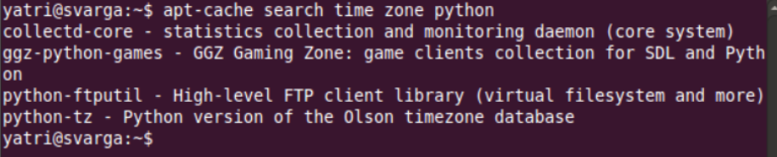
4.2. Tìm kiếm các gói Package
Cú pháp cơ bản để tìm kiếm phần mềm là:
apt-cache search [search term 1] [search term 2] … [search term n]
Các bạn chỉ cần thay thế [search terms] với tên phần mềm, và không bao gồm dấu []. Ví dụ cụ thể như sau:

Slide 95
4.2. Tìm kiếm các gói Package (tiếp)
Tìm kiếm các Package:
Cú pháp cơ bản để tìm kiếm phần mềm là:
apt-cache search [search term 1] [search term 2] … [search term n]
Sau khi tìm kiếm xong hoặc muốn cập nhật phần mềm thì chúng ta dùng câu lệnh:
sudo apt-get update

Slide 96
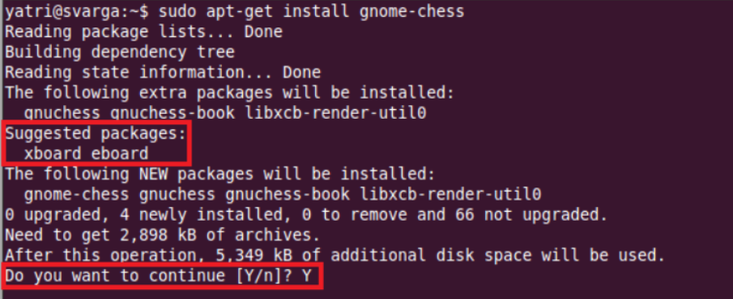
4.3. Cài đặt các gói Package
Cú pháp cơ bản cài đặt phần mềm là:
sudo apt-get install [package name 1] [package name 2] … [package name n]

Slide 97
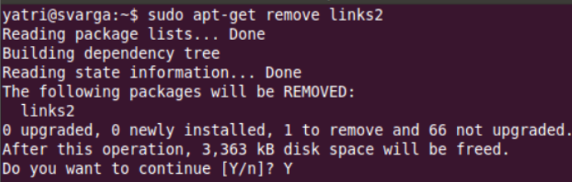
4.4. Xóa bỏ các Package
Nếu muốn gỡ bỏ 1 chương trình nào đó, các bạn hãy xóa bỏ các gói cài đặt trước tiên:
sudo apt-get remove [package name 1] [package name 2] … [package name n]

Slide 98
4.4. Xóa bỏ các Package (tiếp)
Còn nếu muốn xóa bỏ phần cấu hình, thiết lập cũng như các thư mục có liên quan, thì hãy thêm lựa chọn purge như sau:
sudo apt-get remove --purge [package name 1] [package name 2] … [package name n]
Có 2 dấu gạch ngang ở đây, tham số này sẽ tỏ ra hữu ích nếu chương trình cần gỡ bỏ không hoạt động bình thường, ta sẽ gỡ bỏ được hoàn toàn và không còn sót bất cứ file nào của chương trình.

Slide 99
4.4. Xóa bỏ các Package (tiếp)
Hầu hết thời gian, người sử dụng sẽ phải chọn giữa các package chính và phần hỗ trợ đi kèm để gỡ bỏ, nhưng nếu muốn thực hiện theo cách tự động, hãy sử dụng lệnh:
sudo apt-get autoremove

Slide 100
4.5. Nâng cấp phần mềm
Về cơ bản, các phần mềm mã nguồn mở có thời gian cập nhật và nâng cấp khá ngắn. Nếu muốn thực hiện thì các bạn hãy sử dụng lệnh sau:
sudo apt-get upgrade [package name 1] [package name 2] … [package name n]
Hoặc tiến hành áp dụng với toàn bộ phần mềm bằng cú pháp:
sudo apt-get upgrade
Còn nếu muốn biết chi tiết gói cài đặt cụ thể nào cần nâng cấp:
sudo apt-get –s upgrade

Slide 101
4.6. Dọn dẹp các Package
Có thể xóa bỏ phần bộ nhớ tạm lưu trữ tạm thời những file này đề phòng trường hợp sử dụng lại này đi để tiết kiệm dung lượng ổ đĩa bằng lệnh:
sudo apt-get clean
Nhưng nếu chỉ muốn giữ lại phiên bản mới nhất thì hãy dùng lệnh sau:
sudo apt-get autoclean

Slide 102
4.7. Kiểm tra những phần mềm nào đã được cài đặt
Nếu muốn kiểm tra những ứng dụng nào đã cài đặt, chúng ta sẽ sử dụng dpkg:
sudo dpkg --list
Duyệt toàn bộ danh sách bằng lệnh:
sudo dpkg --list | less
Tìm kiếm bằng tham số grep đi kèm:
dpkg --list | grep [search term]
Hoặc hệ thống sẽ hiển thị đầy đủ và rõ ràng thông tin cho người dùng, ta có thể dùng cú pháp rút gọn để tìm kiếm:
dpkg --`l ‘search term’

Slide 103
5. Một số trình tiện ích
5.1. Giới thiệu về soạn thảo Vi
Vi (video interactif) là chương trình sọan thảo văn bản theo trang màn hình : – Màn hình được xem như một cửa sổ mở trên tập tin . – Có khả năng di chuyển con trỏ đến bất kì vị trí nào trên màn hình . – Cửa sổ có thể di chuyển tự do trên tập tin .
Vi là chương trình soạn thảo chuẩn trên các hệ điều hành Unix. Nó là chương trình soạn thảo trực quan, hoạt động dưới 2 chế độ: Chế độ lệnh (command line) và chế độ soạn thảo (input mode) Để soạn thảo tập tin mới hoặc xem hay sửa chữa tập tin cũ ta dùng lệnh: $vi tậptin

Slide 104
5. Một số trình tiện ích (1)
5.2. Cách chuyển sang chế độ trong soạn thảo Vi
Dưới đây là nhóm lệnh để chuyển sang chế độ soạn thảo. i :trước dấu con trỏ l :trước ký tự đầu tiên trên dòng a :sau dấu con trỏ A :sau ký tự đầu tiên trên dòng o :dưới dòng hiện tại O :trên dòng hiện tại r :thay thế 1 ký tự hiện hành R :thay thế cho đến khi nhấn Để chuyển ngược lại mode command ta dùng phím ESC

Slide 105
5. Một số trình tiện ích (2)
5.3. Các nhóm lệnh di chuyển con trỏ trong soạn thảo Vi
h :sang trái 1 space e :sang phải 1 space w :sang phải 1 từ b :sang trái 1 từ k :lên 1 dòng j :xuống 1 dòng ) :cuối câu ( :đầu câu } :đầu đoạn văn { :cuối đoạn văn

Slide 106
5. Một số trình tiện ích (3)
5.4. Các nhóm lệnh xóa trong soạn thảo Vi
dw :xóa 1 từ d^ :xóa ký tự từ con trỏ đến đầu dòng d$ :xóa ký tự từ con trỏ đến cuối dòng 3dw :xóa 3 từ dd :xóa dòng hiện hành 5dd :xóa 5 dòng x :xóa 1 ký tự

Slide 107
5. Một số trình tiện ích (4)
5.5. Các nhóm lệnh thay thế trong soạn thảo Vi
cw :thay thế 1 từ 3cw :thay thế 3 từ cc :dòng hiện hành 5cc :5 dòng

Slide 108
5. Một số trình tiện ích (5)
5.6. Các nhóm lệnh tìm kiếm trong soạn thảo Vi
? :tìm trở lên / :tìm trở xuống */and :tìm từ kế tiếp của and *?and :tìm từ kết thúc là and */nThe :tìm dòng kế bắt đầu bằng The n :tìm hướng xuống N :tìm hướng lên

Slide 109
5. Một số trình tiện ích (6)
5.7. Các nhóm lệnh tìm kiếm và thay thế trong soạn thảo Vi
:s/text1/text2/g :thay thế text1 bằng text2 :1.$s/tập tin/thư mục :thay tập tin bằng thư mục từ hàng 1 :g/one/s/1/g :thay thế one bằng 1

Slide 110
5. Một số trình tiện ích (7)
5.8. Các nhóm lệnh sao chép, dán, phục hồi trong VI
Để copy ta dùng lệng y và để paste ta dùng lệnh p y$ :copy từ vị trí hiện tại của cursor đến cuối cùng yy :copy toàn bộ dòng tại vị trí cursor 3yy :copy 3 dòng liên tiếp u :Undo lại thao tác trước đó

Slide 111
5. Một số trình tiện ích (8)
8. Các nhóm lệnh thao tác trong tập tin của VI
:w :ghi vào tập tin :x :lưu và thoát khỏi chế độ soạn thảo :wq :lưu và thoát khỏi chế độ soạn thảo :w :lưu vào tập tin mới :q :thoát nếu ko có thay đổi :q! :thoát không lưu :r :mở tập tin đọc

Slide 112
Câu hỏi chương 3

Slide 113
Chương 4 Lập trình trên hệ điều hành mã nguồn mở

Slide 114
1. Các loại Shell Script
Một số Shell có sẵn trên Linux:
BASH ( Bourne-Again SHell ) phát triển bởi Brian Fox và Chet Ramey. Đây là Shell thông dụng nhất trên Linux.
CSH (C SHell) phát triển bởi Bill Joy tại University of California (dành cho BSD). Sử dụng cấu trúc lệnh giống C, rất thân thiện cho các lập trình viên C trên linux.
KSH (Korn SHell) phát triển bởi David Korn tại AT & T Bell Labs.
TCSH (TENEX C Shell) bạn có thể gọi lệnh #man tcsh để xem thông tin.

Slide 115
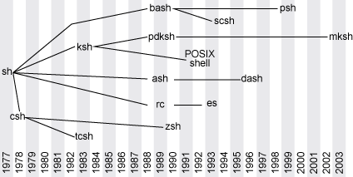
a. Lịch sử Shell từ năm 1977

Slide 116

# cat /etc/shells

Slide 117
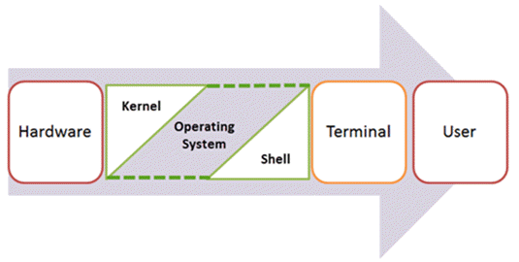
# cat /etc/shells

Slide 118
b. Cách viết Shell Script
Để lập trình Shell Script trong Linux, tại giao diện màn hình Terminal, ta gõ lệnh:
gedit tenfile.sh hoặc vi tenfile.sh
Chú ý: Viết trong chế độ root, nếu chưa ở chế độ root thì có thể viết câu lệnh sau:
[…]$ sudo su
[…]password for admin:
[…]# gedit tenfile.sh
https://replit.com/languages/bash

Slide 119
b. Cách viết Shell Script
Ví dụ 1: Hiển thị thông tin của bạn ra màn hình
[…]# gedit baitap1.sh
#!/bin/bash
echo "Vui long nhap ten cua ban"
read ten
echo "Xin chao, $ten. Ban co khoe khong?"
Chú ý: để cho chương trình có thể chạy được thì chúng ta phải cấp quyền thực thi cho chương trình đó:
[…]#chmod 777 baitap1.sh
[…]#./baitap1.sh

Slide 120
b. Cách viết Shell Script
Ví dụ 2: Hiển thị dòng vừa nhập ra màn hình
[…]# gedit baitap2.sh
#!/bin/bash
while read line
do
echo "Dong vua nhap la: $line"
done

Slide 121
2.Các toán tử trong lập trình Shell
Một số toán tử so sánh
= | -eq | equal
!= | -ne | not equal
< | -lt | less then
> | -gt | greater then
>= | -ge | greater then or equal
<= | -le | less then or equal
-n s1 |  | string s1 is not empty
-z s1 |  | string s1 is empty

Slide 122
Lệnh kiểm tra tập tin
Lệnh test là một trong những lệnh quan trọng bậc nhất trong shell để cho shell gần với các ngôn ngữ lập trình khác người ta đã thay test bằng bao đóng ([ ]).
Cú pháp: test expression hoặc [expression]
Ví dụ:
tmp=4
[ $tmp -gt 2 ] ⬄ test ($tmp -gt 2)
echo $?
Kết quả : 0

Slide 123
Lệnh kiểm tra tập tin (1)
Cú pháp: test <option> file
-d file | Đúng nếu là thư mục
-e file | Tồn tại trên đĩa
-f file | Tập tin thông thường
-g file | Có xác lập set-group-id trên file
-s file | Có kích thước lớn >0
-u file | Có xác lập set-user-id
-r file | Cho phép đọc
-w file | Cho phép ghi
-x file | Cho phép thực thi

Slide 124
Lệnh kiểm tra tập tin (2)
Ví dụ: Nhập vào tên bất kỳ, kiểm tra xem tên đó có phải là thư mục trong hệ thống hay không?
#!/bin/bash
echo "Nhập vào tên thư mục:"
read file
if [ -d $file ]; then
echo "$file đúng là thư mục"
else
echo "$file không phải là thư mục"
fi

Slide 125
Lệnh kiểm tra tập tin (2)
Bài tập:
Nhập vào tên bất kỳ, kiểm tra xem tên đó có phải là thư mục hay tập tin trong hệ thống hay không? Và thư mục/ tập tin có tồn tại trên hệ thống chưa? Nếu có thì cho phép đọc/ghi/thực thi hay không?

Slide 126
Lệnh kiểm tra tập tin (3)
Ví dụ: Dùng lệnh để kiểm tra file và thư mục
#!/bin/sh
echo "Nhập vào tên thư mục:"
read file
if [ -d $file ]; then
echo "Là thư mục"
elif [ -f $file ]; then
echo "La tap tin"
elif [ -u $file ]; then
echo "Co xac lap ma tai khoan ID"
elif [ -r $file ]; then
echo "File $file cho phep doc"
elif [ -w $file ]; then
echo "File $file cho phep duoc ghi"
elif [ -x $file ]; then
echo "File $file cho phep duoc thuc thi"
else
echo "File khong ton tai"
fi

Slide 127
3. Cấu trúc rẽ nhánh có điều if
Cú pháp:
if condition
then statements
elif [condition statements]
else statements
fi
Như vậy, if kiểm tra trạng thái thoát của câu lệnh. Nếu nó là 0 (true), sau đó statements sẽ được thi hành, nhưng nếu nó khác 0, thì mệnh đề else sẽ được thi hành và điều khiển nhảy tới dòng đầu tiên của mã fi

Slide 128
3. Cấu trúc rẽ nhánh có điều if (1)
Ví dụ 1:
#!/bin/sh
a=10
b=20
if [ $a -eq $b ]
then
echo "a bang b"
fi
if [ $a -ne $b ]
then
echo "a khac b"
fi
Kết quả: a khac b

Slide 129
3. Cấu trúc rẽ nhánh có điều if (2)
Ví dụ 2:
#!/bin/sh
a=10
b=20
if [ $a == $b ]
then
echo "a is equal to b"
else
echo "a is not equal to b"
fi
Kết quả: a is not equal to b

Slide 130
3. Cấu trúc rẽ nhánh có điều if (3)
Ví dụ 3:
#!/bin/sh
a=10
b=20
if [ $a == $b ]
then
echo "a is equal to b"
elif [ $a -gt $b ]
then
echo "a is greater than b"
elif [ $a -lt $b ]
then
echo "a is less than b"
else
echo "None of the condition met"
fi

Slide 131
3. Cấu trúc rẽ nhánh có điều if (4)
Ví dụ 3:
#!/bin/sh
echo "Ban co muon thoat khong ?"
read doc
if [ $doc = 'y' ]
then exit
fi

Slide 132
3. Cấu trúc rẽ nhánh có điều if (5)
Ví dụ 3:
#!/bin/bash
echo "Thực hiện copy trong linux"
read -p "nhap ten file can copy : " file1
read -p "nhap folder chua file : " file2
cp $file1 $file2 > dev/null
if [ $? -eq 0 ];then
echo "copy Thực hiện thành công"
else
echo "copy không thành công"
fi

Slide 133
4. Cấu trúc vòng lặp for
Cú pháp:
for value in list
do
statements using $value
done
list là một danh sách các giá trị, ví dụ như là tên file. Một cú pháp khác của lệnh for có dạng như sau:
for (( expr1; expr2; expr3 ))
do
Thực hiện lặp lại cho đến khi bằng TRUE
done

Slide 134
4. Cấu trúc vòng lặp for (1)
Ví dụ 4:
#!/bin/bash
i=1
for day in Mon Tue Wed Thu Fri
do
echo "Weekday $((i++)) : $day "
done
$ ./vd4.sh
Weekday 1 : Mon
Weekday 2 : Tue
Weekday 3 : Wed
Weekday 4 : Thu
Weekday 5 : Fri

Slide 135
Ví dụ 7: Nhập vào số tự nhiên N từ bàn phím. Viết chương trình in dãy các số từ 1 đến N và tính tổng các số từ 1 đến N

Slide 136
Ví dụ 7: Nhập vào số tự nhiên N từ bàn phím. Viết chương trình in dãy các số từ 1 đến N và tính tổng các số từ 1 đến N
#!/bin/bash
tong=0
echo " Nhap so tu nhien N: "
read n
for ((i=1;i<=$n;i++))
do
echo –n "Cac so tu 1 den N la: " $i
tong=$(($tong + $i))
done
echo " Tong cac tu 1 den N la: " $tong
exit 0

Slide 137
Ví dụ 8: Nhập vào số tự nhiên N từ bàn phím. Viết chương trình tính tổng số chẵn và chia hết cho 3
➔ nhập n=20 ➔kết quả là: 6+12+18=36

Slide 138
Ví dụ 7: Viết chương trình tính tổng số chẵn chia hết cho 3
#!/bin/bash
tong=0 read -p " Nhap so tu nhien N: " n
for ((i=0; i<=$n; i++)) do if [ $(($i % 2)) –eq 0 ]
then
if [ $(($i % 3)) –eq 0 ]
then
tong=$(($tong + $i))
fi
fi done
echo " Tong cac so chan chia het cho 3 la: $tong"
exit 0

Slide 139

Ví dụ 8: Nhập số km. Viết chương trình tính tổng số tiền taxi: Đến 01km đầu tiên giá : 10.000 Từ km thứ 2 → 10 giá: 8.000 Từ km thứ 11 trở lên giá: 7.000
➔Nhập số km=11
➔ Kết quả tổng tiền là: 10.000+9*8.000+1*7.000 = 89.000

Slide 140
Ví dụ 8: Nhập số km. Viết chương trình tính tổng số tiền taxi: -1km đầu giá : 10.000 -từ km thứ 2-10 giá: 8.000 -từ km thứ 11 trở lên giá: 7.000
elif [ $km -le 10 ]
then
tien=$(($(($km-1))*8000 + 10000))
else
tien=$(($(($km-10))*7000 + 82000))
fi
echo "Tong so tien la:"$tien
else
echo "Nhap so khong hop le"
fi
#!/bin/bash
tien=0
echo "Nhap so km:"
read km
if [ $km -gt 0 ]
then
if [ $km -le 1 ]
then
tien=10000

Slide 141
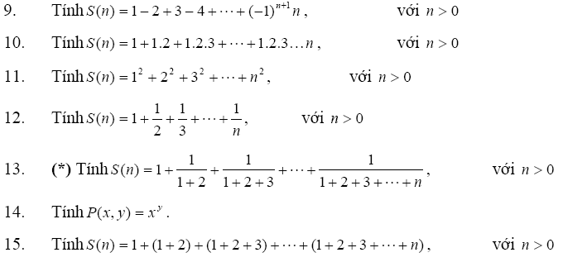
Ví dụ 9:

Slide 142
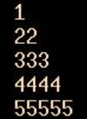
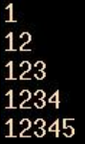
4. Cấu trúc vòng lặp for (3)
for (( i=1; i<=5; i++ ))
do
for (( j=1; j<=i; j++ ))
do
echo -n "$i"
done
echo "" done
for (( i=1; i<=5; i++ ))
do
for (( j=1; j<=i; j++ ))
do
echo -n "$j"
done
echo "" done

Slide 143
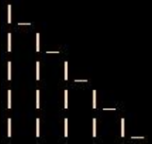

4. Cấu trúc vòng lặp for (4)
for (( i=1; i<=5; i++ ))
do
for (( j=1; j<=i; j++ ))
do
echo -n " |"
done
echo "_ "
done
echo “Bat dau"
for (( i=1; i<=5; i++ ))
do
for (( j=1; j<=i; j++ ))
do
echo -n " *"
done echo "" done

Slide 144
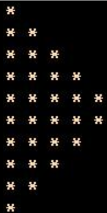
4. Cấu trúc vòng lặp for (5)
for (( i=1; i<=5; i++ ))
do
for (( j=1; j<=i; j++ ))
do
echo -n " *"
done
echo ""
done
for (( i=5; i>=1; i-- ))
do
for (( j=1; j<=i; j++ ))
do
echo -n " *"
done echo "" done

Slide 145
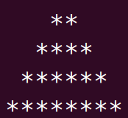
4. Cấu trúc vòng lặp for (5)
#!/bin/bash
echo -n "Nhap chieu cao cua tam giac:"
read h
for ((i=1;i<=$h;i++))
do
for ((j=i;j<=$h;j++))
do
echo -n " "
done
for ((j=1;j<$((2*$i-1));j++))
do
echo -n "*"
done
echo -e "\r"
done

Slide 146

4. Cấu trúc vòng lặp for (6)
Viết chương trình tạo ô bàn cờ vua 8x8

Slide 147
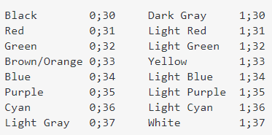
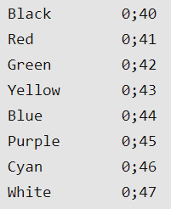
4. Cấu trúc vòng lặp for (6)
Bảng màu color trong Shellscript
Màu text
Màu Background
Ví dụ
RED='\033[0;31m'
NC='\033[0m' # No Color
echo -e "\e[1;31m This is red text \e[0m"

Slide 148

4. Cấu trúc vòng lặp for (6)
#!/bin/bash # Tao ban co vua 8x8
for (( i=1; i<=8; i++ ))
do
for ((j=1 ; j<= 8; j++ ))
do
total=$(($i+$j))
tmp=$(($total%2))
if [ $tmp -eq 0 ]; then
echo -e -n "\033[47m "
else
echo -e -n "\033[40m "
fi
done echo -e "\033[0m"
done
Cách 1

Slide 149
4. Cấu trúc vòng lặp for (7)
#!/bin/bash
w="\033[47m \033[0m"
b="\033[40m \033[0m"
le(){
for ((j=1;j<=4;j++))
do
echo -en "$w"
echo -en "$b"
done
echo ""
for ((j=1;j<=4;j++))
do
echo -en "$w"
echo -en "$b"
done
echo ""
}
Cách 2

Slide 150
4. Cấu trúc vòng lặp for (7)
chan(){
for ((k=1;k<=4;k++))
do
echo -en "$b"
echo -en "$w"
done
echo ""
for ((k=1;k<=4;k++))
do
echo -en "$b"
echo -en "$w"
done
echo ""
}
Cách 2

Slide 151
4. Cấu trúc vòng lặp for (7)
for ((i=1;i<=8;i++))
do
if [ $(($i%2)) -eq 0 ]; then
le
else
chan
fi
done
Cách 2

Slide 152
5. Cấu trúc vòng lặp không xác định: while và until
Cú pháp:
while condition
do
statements
done
Lệnh while là thực hiện câu lệnh satements trong khi điều kiện condition bằng True, còn ngược lại thoát khi điều kiện bằng False

Slide 153
Ví dụ 9: Viết chương trình tạo số thư mục cùng một lúc trong 1 file

Slide 154
Ví dụ 9: Viết chương trình tạo số thư mục cùng một lúc trong 1 file
#!/bin/bash echo " chuong trinh tao thu muc trong Linux "
echo " Nhap so thu muc can tao: "
read N for ((i=1;$i<=$N; i++)) do mkdir thumuc$i done

Slide 155
Ví dụ 10: Viết chương trình xóa 50 thư mục cùng một lúc trong 1 file
#!/bin/bash echo " chuong trinh xoa 50 thu muc trong Linux " for ((i=1;$i<=50; i++)) do rm -r thumuc$i done

Slide 156
Ví dụ 11: Liệt kê tất cả chương trình, thư mục, tệp tin
i=1
cd ~
for item in *
do
echo "Item $((i++)) : $item"
done
Kết quả
Item 1 : positional-parameters.sh
Item 2 : backup.sh
Item 3 : emp-report.awk
Item 4 : item-list.sed
Item 5 : employee.db
Item 8 : storage
Item 9 : downloads

Slide 157
Ví dụ 12: Liệt kê tất cả các file cấu hình hệ thống bắt đầu bằng từ abcd
i=1
for file in /etc/[abcd]*.conf
do
echo "File $((i++)) : $file"
done
Kết quả
File 1 : /etc/asound.conf
File 2 : /etc/autofs_ldap_auth.conf
File 3 : /etc/cas.conf
File 4 : /etc/cgconfig.conf
File 5 : /etc/cgrules.conf
File 6 : /etc/dracut.conf

Slide 158
Ví dụ 13: Nhập n phần tử tạo thành mảng phần tử. Tìm phần tử lớn nhất và nhỏ nhất từ mảng đã nhập
#!/bin/bash
clear
declare -a a
a=( [0]=$1 [1]=$2 [2]=$3 [3]=$4 [4]=$5 )
max=${a[0]}
min=${a[0]}
tmp=${#a[*]}
for ((i=0;i<$tmp;i++))
do
if [ $max -lt ${a[i]} ]
then
max=${a[i]}
fi
if [ $min -gt ${a[i]} ]
then
min=${a[i]}
fi
done
echo "Phan tu lon nhat la: $max"
echo "Phan tu nho nhat la: $min"
Giả sử nhập số phần tử là 5 phần tử

Slide 159
Ví dụ 13: Viết chương đếm số từ của một tệp tin đuôi .txt

Slide 160
Ví dụ 13: Viết chương đếm số từ của một tệp tin đuôi .txt
#!/bin/sh echo "Chuong trinh dem so tu cua tap tin $1" { n=0 while read line do for wd in $line do n=$(($n + 1)) done done echo "Tong so tu cua tap tin $1 la : $n" }<$1 exit 0
chmod +x vidu.sh
./vidu.sh demtu.txt

Slide 161
Ví dụ 14: Chương trình tìm dòng có độ dài lớn nhất trong một tập tin
#!/bin/sh echo "Chuong trinh tim dong dai nhat trong tap tin $1" { n=0 max=0 dong="" while read line do n='expr length "$line"' if [ $n –gt $max ] then dong="$line" max=$n fi done echo "Dong trong tap tin $1 co do dai max = $max la : $dong" }<$1 exit 0
chmod +x vidu.sh
./vidu.sh demdong.txt

Slide 162
Cách sử dụng Hàm ( Function)
Khai báo:
function<tên hàm>()
{
< các câu lệnh>
}
Hoặc
<tên hàm>()
{
<các câu lệnh>;
}
Cách gọi hàm:
Đối với hàm không có đối số
$<tên hàm>
- Đối với hàm có đối số, ta thêm danh sách các đối số phía sau tên hàm
$<tên hàm><đối số 1><đối số 2>…<đối số n>

Slide 163
Ví dụ 15: Viết chương trình tìm số lớn nhất trong dãy số nhập vào ?
#/bin/bash function input() { echo -n “Nhap n= " read n for ((i=0; i<n; i++)) do echo -n "a[$i] " = read a[$i] done }
function max2nums() { if [ "$1" -gt "$2" ]; then max1=$1 echo $1 else max1=$2 echo $2 fi return $max1 }t
function maxs() { max=${a[0]} for ((i=1; i<n; i++)) do max=$(max2nums ${a[$i]} $max) done echo "max = $max" } input maxs exit $?

Slide 164
Lab bổ sung
Lab1:
Hiển thị ngày hiện tại và thời gian hiện tại của hệ thống
Lab2:
Nhập tên đăng nhập và mật khẩu. Kiểm tra tính đúng đắn khi đăng nhập

Slide 165
Lab1:
Hiển thị ngày hiện tại và thời gian hiện tại của hệ thống
#!/bin/bash
nam=`date +%Y`
thang=`date +%m`
ngay=`date +%d`
gio=`date +%H`
phut=`date +%M`
giay=`date +%S`
echo `date`
echo "Ngay thang nam hien tai: $ngay - $thang -$nam"
echo "Thoi gian hien tai la: $gio:$phut:$giay"

Slide 166
Lab2:
Nhập tên đăng nhập và mật khẩu. Kiểm tra tính đúng đắn khi đăng nhập
#!/bin/bash
echo "Nhap username:"
read user
echo "Nhap password:"
read password
if [[ ( $user -eq "admin" && $password -eq "123" ) ]];
then
echo "Dang nhap thanh cong!"
else
echo "Dang nhap khong thanh cong!!!"
fi

Slide 167
Ví dụ 16: Viết chương trình sắp xếp dãy số nhập vào
#/bin/bash
function nhap() { echo -n "So phan tu n = "; read n for ((i=0; i<$n; i++)) do echo -n "a[$i] = "; read a[$i]; done } function xuat() { for ((j=0; j<$n; j++)) do echo -ne "${a[$j]}\t" done echo -e "\n"; }
function sort() { for ((k=0; k<$n - 1; k++)) do for ((h=k+1; h<$n; h++)) do if [ ${a[$h]} -le ${a[$k]} ] then
swap2 $h $k fi done done } nhap echo "Chuoi vua nhap:" xuat sort echo "Chuoi da sap xep:" xuat
exit 0

Slide 168
Lab bổ sung
Lab1:
Hiển thị ngày hiện tại và thời gian hiện tại của hệ thống
Lab2:
Nhập tên đăng nhập và mật khẩu. Kiểm tra tính đúng đắn khi đăng nhập

Slide 169
Lab1:
Hiển thị ngày hiện tại và thời gian hiện tại của hệ thống
#!/bin/bash
nam=`date +%Y`
thang=`date +%m`
ngay=`date +%d`
gio=`date +%H`
phut=`date +%M`
giay=`date +%S`
echo `date`
echo "Ngay thang nam hien tai: $ngay - $thang -$nam"
echo "Thoi gian hien tai la: $gio:$phut:$giay"

Slide 170
Lab2:
Nhập tên đăng nhập và mật khẩu. Kiểm tra tính đúng đắn khi đăng nhập
#!/bin/bash
read -p "Nhập username:" user
read -p "Nhập password:" pass
if [[ ( $user -eq "admin" && $pass -eq "123" ) ]];
then
echo "Đăng nhập thành công!"
else
echo "Đăng nhập không thành công!!!"
fi

Slide 171
#!/bin/bash echo "Đoán tuổi năm sinh:" read -p "Bạn tên là gì:" ten read -p "Bạn $ten nhập năm sinh:" nam case `expr $nam % 10` in 0)can="Canh";; 1)can="Tân";; 2)can="Nhâm";; 3)can="Quý";; 4)can="Giáp";; 5)can="Ất";; 6)can="Bính";; 7)can="Đinh";; 8)can="Mậu";; 9)can="Kỷ";; esac
Sử dụng toán tử case
Bài tập: Nhập vào số năm. Viết chương trình in ra Can và Chi của năm đó

Slide 172
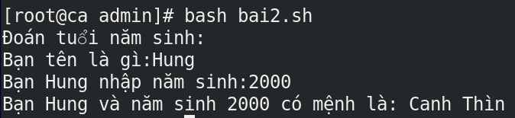
case `expr $nam % 12` in 0)chi="Thân";; 1)chi="Dậu";; 2)chi="Tuất";; 3)chi="Hợi";; 4)chi="Tý";; 5)chi="Sửu";; 6)chi="Dần";; 7)chi="Mão";; 8)chi="Thìn";; 9)chi="Tỵ";; 10)chi="Ngọ";; 11)chi="Mùi";; esac echo "Bạn $ten và năm sinh $nam có mệnh là: $can $chi"

Slide 173
Bài tập về tạo tài khoản người dùng (user): Nhập vào một user bất kỳ, kiểm tra user nhập vào có trong hệ thống hay không? Nếu có thì kiểm tra user đó có đang Login vào hệ thống không? In thông báo

Slide 174
Kiểm tra user nhập vào có trong hệ thông hay không? Nếu có kiểm tra user có Login vào hệ thống không ? In thông báo
#!/bin/bash
echo "Nhập user cần kiểm tra:"
read tenuser
tmp=$(grep $tenuser:x /etc/passwd | wc -l)
if [ $tmp -eq 0 ]
then
echo "User $tenuser không có trong hệ thống"
else
echo "User $tenuser có tồn tại trong hệ thống"
grep $tenuser:x /etc/passwd
kt=$(who | grep $tenuser | wc -l)
if [ $kt -ne 0 ]
then
echo "User $tenuser đang Login vào hệ thống"
else
echo "User $tenuser không Login vào hệ thống"
fi
fi

Slide 175
Bài kiểm tra 1: Thêm người dùng mới vào hệ thống
Câu hỏi: Viết chương trình thêm một user mới, bao gồm (username, password). Có kiểm tra user nhập vào có tồn tại trong hệ thống hay không? Nếu không thì cho phép nhập username và password:

Slide 176
Bài kiểm tra 1: Thêm người dùng mới vào hệ thống
Câu hỏi: Viết chương trình thêm một user mới, bao gồm (usernam, password). Có kiểm tra user nhập vào có tồn tại trong hệ thống hay không ? Nếu không thì cho phép nhập username và password:
#!/bin/bash
if [ $(id -u) -eq 0 ]; then
read -p "Nhap ten nguoi dung : " ten
grep $ten /etc/passwd >/dev/null
if [ $? -eq 0 ]; then
echo "$ten da ton tai roi. Vui long nhap ten khac!"
exit 1
else read -s -p "Nhap mat khau cua nguoi dung : " matkhau
pass=$(perl -e ' printf crypt($ARGV[0], "password")' $matkhau)
useradd -m -p $pass $ten
[ $? -eq 0 ] && echo "User moi da duoc them vao he thong!" || echo "Loi them nguoi dung!"
fi
else echo "Chi co admin (root) moi co quyen them user vao he thong!!!"
exit 2
fi

Slide 177
Bài kiểm tra 2: Thêm nhóm người dùng mới vào hệ thống
Câu hỏi: Viết chương trình thêm một nhóm người dùng Group mới.
Có kiểm tra Group nhập vào có tồn tại trong hệ thống hay không? Nếu không thì cho phép tạo group mới và thông báo đã tạo group mới thành công, đồng thời hỏi bạn có muốn tiếp tục thêm mới các user mới vào Group vừa tạo hay không? Nếu nhấn Y thì cho phép tạo (tên user và mật khẩu), ngược lại thoát khỏi chương trình.
Notes:
DH8C2 học tới đây

Slide 178
Bài kiểm tra 2: Thêm nhóm người dùng mới vào hệ thống
Câu hỏi: Viết chương trình thêm một group mới. Có kiểm tra group nhập vào có tồn tại trong hệ thống hay không? Nếu không thì cho phép tạo group mới (nhóm người dùng) và thông báo đã tạo group mới thành công và hỏi bạn có muốn tiếp tục thêm mới 1 user mới vào group vừa tạo hay không? Nếu nhấn Y thì cho phép tạo, ngược lại thoát khỏi chương trình:
#!/bin/bash
read -p "Nhap ten nhom can tao moi : " nhom
egrep $nhom /etc/group >/dev/null
if [ $? -eq 0 ]; then
echo "$nhom da ton tai roi. Vui long nhap ten nhom khac!"
else
groupadd -r $nhom
echo "Da them nhom thanh cong !"
read -p "Ban co muon tiep them user moi vao group vua tao hay khong. Hay nhan Y de tiep tuc?" ok
if [ $ok == 'y' ]; then
read -p "Nhap ten user moi:" ten
read -s -p "Nhap mat khau cua nguoi dung : " matkhau
pass=$(perl -e ' printf crypt($ARGV[0], "password")' $matkhau)
useradd -g $nhom -m -p $pass $ten
echo "Da them $ten thanh cong vao nhom $nhom !"
else
exit 0
fi
fi

Slide 179
Bài kiểm tra 2: Thêm nhóm người dùng mới vào hệ thống
Trường hợp cho phép thêm nhiều user vào nhóm vừa tạo thì dung cấu trúc while..do..done
#!/bin/bash
read -p "Nhap ten nhom can tao moi : " nhom
egrep $nhom /etc/group >/dev/null
if [ $? -eq 0 ]; then
echo "$nhom da ton tai roi. Vui long nhap ten nhom khac!"
else
groupadd -r $nhom
echo "Da them nhom thanh cong !“
while true
do
read -p "Ban co muon tiep them user moi vao group vua tao hay khong. Hay nhan Y de tiep tuc?" ok
if [ $ok == 'y' ]; then
read -p "Nhap ten user moi:" ten
read -s -p "Nhap mat khau cua nguoi dung : " matkhau
pass=$(perl -e ' printf crypt($ARGV[0], "password")' $matkhau)
useradd -g $nhom -m -p $pass $ten
echo "Da them $ten thanh cong vao nhom $nhom !"
else
exit 0
fi
done
fi

Slide 180
Bài kiểm tra 2: Thêm nhóm người dùng mới vào hệ thống
Câu hỏi tương tự: Viết chương trình thêm một group mới. Có kiểm tra group nhập vào có tồn tại trong hệ thống hay không?
- Nếu có thì hiển thị tất cả các user trong nhóm và thực hiện xoá tất cả các user đó, sau đó thực hiện thêm các user mới vào.
- Nếu không thì cho phép tạo group mới (nhóm người dùng) và thông báo đã tạo group mới thành công và hỏi bạn có muốn tiếp tục thêm mới nhiều user mới vào group vừa tạo hay không? Nếu nhấn Y thì cho phép tạo, ngược lại thoát khỏi chương trình.

Slide 181
Bài kiểm tra 2: Thêm nhóm người dùng mới vào hệ thống
#!/bin/bash
if [ $(id -u) -ne 0 ]
then
echo "Bạn không phải là root"
exit 0
fi
read -p "Nhập tên nhóm: " gr
if grep -q $gr /etc/group
then
echo "Nhóm $gr đã tồn tại"
echo "Danh sách tài khoản trong nhóm $gr: $(getent group $gr | cut -d: -f4)"
echo "Ban co muon xoa tat ca user khong (Y/N)"
read qsdel
if [ ${qsdel,,} == 'y' ]

Slide 182
Bài kiểm tra 2: Thêm nhóm người dùng mới vào hệ thống
then
i=1
while [ $(sudo getent group $gr | cut -d: -f4 | cut -d, -f$i) ]
do
echo "Tài khoản $(sudo getent group $gr | cut -d: -f4 | cut -d, -f$i) đã bị xóa"
sudo userdel $(sudo getent group $gr | cut -d: -f4 | cut -d, -f$i)
i=`expr $i + 1`
done
else
echo "Ban da chon khong xoa user nao"
fi
else
groupadd -r $gr
echo "Thêm nhóm $gr thành công"
fi

Slide 183
Bài kiểm tra 2: Thêm nhóm người dùng mới vào hệ thống
read -p "Thêm tài khoản vào nhóm $gr (Y/N)" qs
while [ ${qs,,} == 'y' ]
do
read -p "Nhập tên tài khoản mới: " usr
if grep -q $usr /etc/passwd; then
echo "Tài khoản $usr đã tồn tại"
else
read -s -p "Nhập mật khẩu: " pw
echo ""
pw=$(perl -e ' printf crypt($ARGV[0], "password")' $pw)
useradd -G $gr -p $pw $usr
echo "Đã thêm $usr thành công vào nhóm $gr"
fi
read -p "Bạn có muốn tiếp tục thêm tài khoản mới vào nhóm $gr không? (Y/N)" qs
if [ ${qs,,} == 'n' ]; then
exit 0
fi
done

Slide 184
THỰC HÀNH – Shell Script
Bài 1: Viết chương trình Shell:
- Giải và biện luận phương trình bậc 1: Ax + B = 0
- Giải và biện luận phương trình bậc 2: Ax² + Bx + C = 0
Bài 2: Viết lại một số chương trình Shell đã học trên lớp
- Thao tác với thư mục, tệp tin
- Thực hiện tính các dãy số tự nhiên
- Viết chương trình tạo user, group và các thao tác cấp quyền trên đối tượng đó
Bài 3: Thực hiện nghiên cứu một số mã nguồn mở hoặc đề xuất nghiên cứu

Slide 185
Quét mạng con
#!/bin/bash
is_alive_ping()
{
ping -c 1 $1 > /dev/null
[ $? -eq 0 ] && echo Node with IP: $i is up.
}
for i in 10.1.1.{1..255}
do
is_alive_ping $i & disown
done

Slide 186
Kiểm tra kết nối mạng với IPv4
#!/usr/bin/env bash
if ping -q -c 1 -W 1 8.8.8.8 >/dev/null; then
echo "IPv4 dang hoat dong"
else
echo "IPv4 dang bi tat"
fi
Chú ý: Để kiểm tra kết nối mạng từ Server, cách đơn giản nhất là ping tới địa chỉ IP 8.8.8.8 là địa chỉ DNS của Google.

Slide 187
Kiểm tra kết nối mạng với IP và DNS
#!/usr/bin/env bash
if ping -q -c 1 -W 1 google.com >/dev/null; then
echo “Mang dang hoat dong"
else
echo “Mang dang bi gian doan"
fi
Chú ý: Chúng ta ping tới tên miền google.com để chắc chắn kết nối mạng và phân giải tên miền DNS hoạt động đúng trên Server.

Slide 188

Tạo giao diện Menu sử dụng

Slide 189
Tạo giao diện Menu sử dụng
#!/bin/bash
while : # Khoi tao vong lap
do
clear
# Hien thi menu
echo "Server Name - $(hostname)"
echo "-------------------------------"
echo " M A I N - M E N U"
echo "-------------------------------"
echo "1. Hien thi ngay va thoi gian."
echo "2. Hien thi cho biet tai khoan dang hoat dong."
echo "3. Hien thi ket noi mang."
echo "4. Kiem tra dia chi IP cua may."
echo "5.Ping IP xem co ket noi mang."
echo "6. Thoat"
# Nhập giá trị từ người dùng
read -p "Nhap gia tri trong khoang [ 1 -6 ] " chon
case $chon in

Slide 190
Tạo giao diện Menu sử dụng
1)
echo "Ngay hom nay la: $(date)"
cal
read -p "Nhan phim [Enter] de tiep tuc..."
readEnterKey ;; 2)
w
read -p " Nhan phim [Enter] de tiep tuc..."
readEnterKey
;;
3)
netstat -nat
read -p " Nhan phim [Enter] de tiep tuc..."
readEnterKey

Slide 191
Tạo giao diện Menu sử dụng
Tạo giao diện Menu sử dụng
;;
4)
ifconfig -a
read -p "Nhan phim [Enter] de tiep tuc..."
readEnterKey
;;
5)
if ping -q -c 1 -W 1 8.8.8.8 >/dev/null; then
echo "IPv4 dang hoat dong"
else
echo "IPv4 dang bi tat"
fi
read -p "Nhan phim [Enter] de tiep tuc..."
readEnterKey
;;

Slide 192
Tạo giao diện Menu sử dụng
6)
echo "Tam biet!"
exit 0
;;
*)
echo "Loi: Gia tri lua chon khong dung..."
read -p "Nhan phim [Enter] de tiep tuc..."
readEnterKey
;;
esac
done

Slide 193
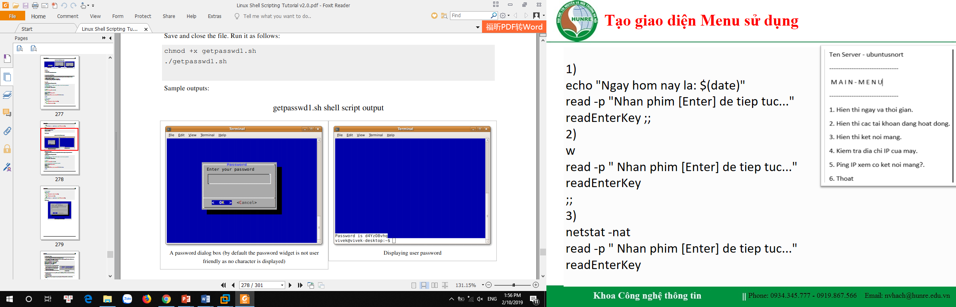
Lấy thông tin mật khẩu khi đăng nhập
#!/bin/bash
# Luu tru mat khau tam thoi
data=$(tempfile 2>/dev/null)
trap "rm -f $data" 0 1 2 5 15
# Lay mat khau
dialog --title "Password" \--clear \--passwordbox "Enter your password" 10 30 2> $data
ret=$?
case $ret in
0)
echo "Mat khau nhap vao la $(cat $data)";;
1)
echo "Thoat.";;
255)
[ -s $data ] && cat $data || echo "ESC nhan.";;
esac

Slide 194
Tạo giao diện Menu sử dụng
#!/bin/bash echo "Nhap ten dang nhap" read username echo "Nhap mat khau" read password if [[ ( $username -eq "admin" && $password -eq "secret" ) ]]; then echo "Dung tai khoan nguoi dung" else echo "Khong dung tai khoan" fi

Slide 195
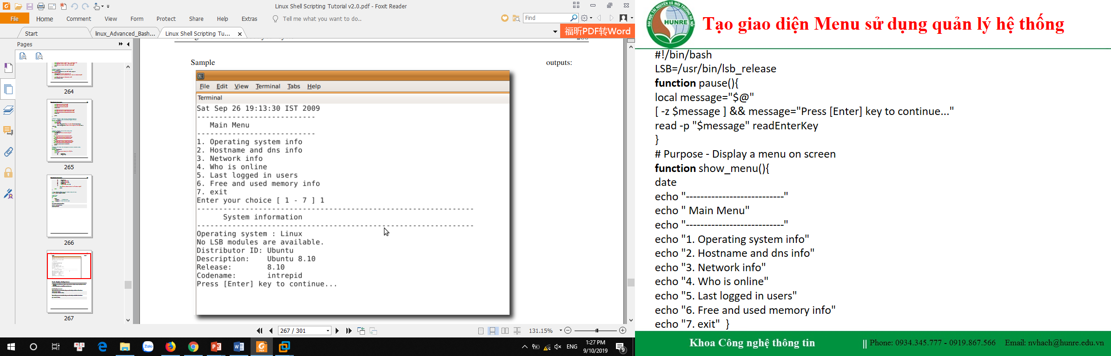
Tạo giao diện Menu sử dụng quản lý hệ thống
#!/bin/bash LSB=/usr/bin/lsb_release function pause(){ local message="$@" [ -z $message ] && message="Press [Enter] key to continue..." read -p "$message" readEnterKey } # Purpose - Display a menu on screen function show_menu(){ date echo "---------------------------" echo " Main Menu" echo "---------------------------" echo "1. Operating system info" echo "2. Hostname and dns info" echo "3. Network info" echo "4. Who is online" echo "5. Last logged in users" echo "6. Free and used memory info"
echo "7. exit" }

Slide 196
Tạo giao diện Menu sử dụng quản lý hệ thống
function write_header(){ local h="$@" echo "---------------------------------" echo " ${h}" echo "---------------------------------" } function os_info(){ write_header " System information " echo "Operating system : $(uname)" [ -x $LSB ] && $LSB -a || echo "$LSB command is not insalled (set \$LSB variable)" pause }

Slide 197
Tạo giao diện Menu sử dụng quản lý hệ thống
function host_info(){ local dnsips=$(sed -e '/^$/d' /etc/resolv.conf | awk '{if (tolower($1)=="nameserver") print $2}') write_header " Hostname and DNS information " echo "Hostname : $(hostname -s)" echo "DNS domain : $(hostname -d)" echo "Fully qualified domain name : $(hostname -f)" echo "Network address (IP) : $(hostname -i)" echo "DNS name servers (DNS IP) : ${dnsips}" pause }

Slide 198
Tạo giao diện Menu sử dụng quản lý hệ thống
function net_info(){ devices=$(netstat -i | cut -d" " -f1 | egrep -v "^Kernel|Iface|lo") write_header " Network information " echo "Total network interfaces found : $(wc -w <<<${devices})" echo "*** IP Addresses Information ***" ip -4 address show
echo "***********************" echo "*** Network routing ***" echo "***********************" netstat -nr echo "**************************************" echo "*** Interface traffic information ***" echo "**************************************" netstat -i pause }

Slide 199
Tạo giao diện Menu sử dụng quản lý hệ thống
function user_info(){ local cmd="$1" case "$cmd" in who) write_header " Who is online "; who -H; pause ;; last) write_header " List of last logged in users "; last ; pause ;; esac } function mem_info(){ write_header " Free and used memory " free -m echo "*********************************" echo "*** Virtual memory statistics ***" echo "*********************************" vmstat echo "***********************************" echo "*** Top 5 memory eating process ***" echo "***********************************" ps auxf | sort -nr -k 4 | head -5 pause }

Slide 200
Tạo giao diện Menu sử dụng quản lý hệ thống
case..esac function read_input(){ local c read -p "Enter your choice [ 1 - 7 ] " c case $c in 1) os_info ;; 2) host_info ;;
3) net_info ;; 4) user_info "who" ;; 5) user_info "last" ;; 6) mem_info ;; 7) echo "Bye!"; exit 0 ;; *) echo “Vui long chon cac gia trị từ 1 đến 7 ." pause esac } trap '' SIGINT SIGQUIT SIGTSTP while true do clear show_menu read_input
done

Slide 201
The server program (Chương trình kết nối server)
% cat server #!/bin/zsh # zsh TCP server script zmodload zsh/net/tcp
ztcp -l 5150 fd=$REPLY echo "Waiting for a client..." ztcp -a $fd clientfd=$REPLY echo "client connected" echo "Welcome to my server" >& $clientfd while [ 1 ] do read line <& $clientfd if [[ $line = "exit" ]] then
break else echo Received: $line echo $line >& $clientfd fi done echo "Client disconnected session" ztcp -c $fd ztcp -c $clientfd %

Slide 202
The client program (Chương trình kết nối máy con)
% cat client #!/bin/zsh zmodload zsh/net/tcp ztcp localhost 5150 hostfd=$REPLY read line <& $hostfd echo $line while [ 1 ] do echo -n "Enter text: " read phrase
echo Sending $phrase to remote host... echo $phrase >& $hostfd if [[ $phrase = "exit" ]] then break fi
read line <& $hostfd
echo " Received: $line"
done
ztcp -c $hostfd %

Slide 203
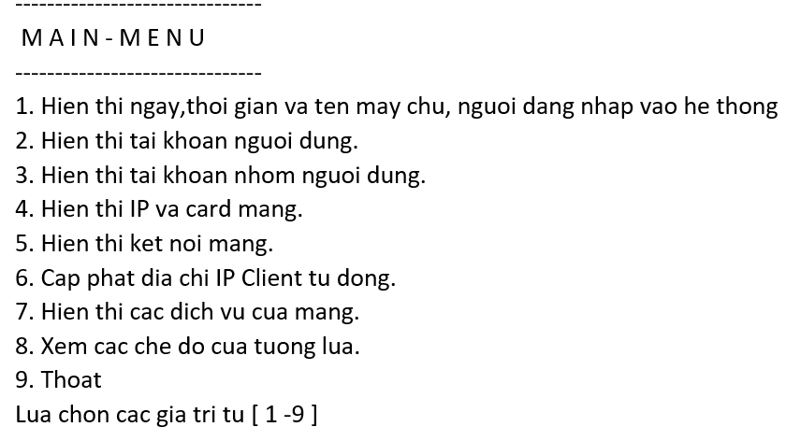
THỰC HÀNH
Viết chương trình Shell Sript tạo Menu ứng dụng quản trị mạng

Slide 204
Gợi ý một số câu lệnh
Câu 1: Thời gian (date) Tên máy chủ (uname) Người đăng nhập (who)
Câu 2: Tài khoản người dùng (cat /etc/passwd)
Câu 3: Tài khoản nhóm người dùng (cat /etc/group)
Câu 4: Hiện thi thông tin địa chỉ IP (ifconfig –a)
Câu 5: Hiển thị kết nối mạng (netstat –nat)
Câu 6: Cập nhật địa chỉ IP tự động (dhclient)
Câu 7: Hiển thị các dịch vụ của mạng (service --status-all)
Câu 8: Xem các chế độ của tường lửa
iptables -vL -t filter
iptables -vL -t nat
iptables -vL -t mangle
iptables -vL -t raw
iptables -vL -t security

Slide 205
Gợi ý một số câu lệnh
#!/bin/bash
# set an infinite loop
while :
do
clear
# display menu
echo "Ten Server - $(hostname)"
echo "-------------------------------"
echo " M A I N - M E N U"
echo "-------------------------------"
echo "1. Hien thi ngay,thoi gian va ten may chu, nguoi dang nhap vao he thong"
echo "2. Hien thi tai khoan nguoi dung."
echo "3. Hien thi tai khoan nhom nguoi dung."
echo "4. Hien thi IP va card mang."
echo "5. Hien thi ket noi mang."
echo "6. Cap phat dia chi IP Client tu dong."
echo "7. Hien thi cac dich vu cua mang."
echo "8. Xem cac che do cua tuong lua."
echo "9. Thoat"

Slide 206
Gợi ý một số câu lệnh
# Đặt các sự lựa chọn
read -p "Lua chon cac gia tri tu [ 1 -9 ] " choice
# make decision using case..in..esac
case $choice in
1)
echo "Ngay hom nay la: $(date)"
uname -a
who
read -p "Nhan phim [Enter] de tiep tuc..."
readEnterKey
;;
2)
cat /etc/passwd
read -p "Nhan phim [Enter] de tiep tuc..."
readEnterKey
;;

Slide 207
Gợi ý một số câu lệnh
3)
cat /etc/group
read -p "Nhan phim [Enter] de tiep tuc..."
readEnterKey
;;
4)
ifconfig -a
read -p "Nhan phim [Enter] de tiep tuc..."
readEnterKey
;;
5)
netstat -nat
read -p "Nhan phim [Enter] de tiep tuc..."
readEnterKey
;;

Slide 208
Gợi ý một số câu lệnh
3)
cat /etc/group
read -p "Nhan phim [Enter] de tiep tuc..."
readEnterKey
;;
4)
ifconfig -a
read -p "Nhan phim [Enter] de tiep tuc..."
readEnterKey
;;
5)
netstat -nat
read -p "Nhan phim [Enter] de tiep tuc..."
readEnterKey
;;
6)
dhclient
read -p "Nhan phim [Enter] de tiep tuc..."
readEnterKey
;;
7)
service --status-all
read -p "Nhan phim [Enter] de tiep tuc..."
readEnterKey

Slide 209
Gợi ý một số câu lệnh
8)
iptables -vL -t filter
iptables -vL -t nat
iptables -vL -t mangle
iptables -vL -t raw
iptables -vL -t security
read -p "Nhan phim [Enter]
de tiep tuc..."
readEnterKey
;;
9)
echo "Tam biet!"
exit 0
;;
*)
echo "Loi: Gia tri lua chon khong dung..."
read -p "Nhan phim [Enter] de tiep tuc..."
readEnterKey
;;
esac
done

Slide 210
Một số câu lệnh bảo mật trong Linux
Lệnh: last
Lệnh last hiển thị cho biết thông tin đăng nhập gần đây của người dùng và thường hữu ích khi bạn đang cố gắng theo dõi các thay đổi hoặc hoạt động khác.
root@ubuntusnort:~# last
admins pts/9 :0 Tue Oct 22 22:51 still logged in
admins :0 :0 Tue Oct 22 22:50 still logged in
reboot system boot 3.19.0-25-generi Tue Oct 22 22:50 - 23:11 (00:20)
admins pts/10 :0 Tue Oct 22 03:56 - crash (18:54)
admins :0 :0 Tue Oct 22 03:56 - crash (18:54)
reboot system boot 3.19.0-25-generi Tue Oct 22 03:55 - 23:11 (19:15)
admins pts/0 :0 Tue Oct 15 22:57 - crash (6+04:58)
admins :0 :0 Tue Oct 15 22:51 - crash (6+05:04)
reboot system boot 3.19.0-25-generi Tue Oct 15 22:50 - 23:11 (7+00:20)
admins pts/6 :0 Thu Oct 10 18:51 - crash (5+03:59)
admins :0 :0 Thu Oct 10 18:51 - crash (5+03:59)
reboot system boot 3.19.0-25-generi Thu Oct 10 18:50 - 23:11 (12+04:20)
admins pts/0 :0 Tue Oct 8 23:04 - crash (1+19:46)
admins :0 :0 Tue Oct 8 23:01 - crash (1+19:49)
reboot system boot 3.19.0-25-generi Tue Oct 8 23:00 - 23:11 (14+00:10)

Slide 211
Một số câu lệnh bảo mật trong Linux
Lệnh find
Lệnh find được sử dụng cho nhiều loại tìm kiếm. Khi nói đến bảo mật, bạn có thể thấy mình đang tìm kiếm các file không có chủ sở hữu (không có tài khoản tương ứng) hoặc các file mà bất cứ ai cũng có thể ghi và thực thi được. Lệnh find rất dễ thực hiện, nhưng yêu cầu một số tính năng quen thuộc và nhiều tùy chọn để xác định những gì đang tìm kiếm. Lệnh đầu tiên trong hai lệnh này sẽ tìm các file không có chủ sở hữu xác định. Lệnh thứ hai sẽ tìm thấy các file mà bất kỳ ai cũng có thể chạy và sửa đổi.
# sudo find /home –nouser
# sudo find / -perm -o=wx

Slide 212
Một số câu lệnh bảo mật trong Linux
Lệnh: ss
Lệnh ss là một công cụ để điều tra các socket và cho phép làm những việc như hiển thị các cổng nghe và các kết nối hoạt động.
# ss -t State Recv-Q Send-Q Local Address:Port Peer Address:Port ESTAB 0 224 192.168.0.20:ssh 192.168.0.15:56647 # ss | grep ESTAB | grep tcp tcp ESTAB 0 64 192.168.0.20:ssh 192.168.0.15:64885

Slide 213
Một số câu lệnh bảo mật trong Linux
Lệnh: ss
Lệnh ss là một công cụ để điều tra các socket và cho phép làm những việc như hiển thị các cổng nghe và các kết nối hoạt động.
$ ss -ltn State Recv-Q Send-Q Local Address:Port Peer Address:Port LISTEN 0 128 *:22 *:* LISTEN 0 5 127.0.0.1:631 *:* LISTEN 0 50 *:445 *:* LISTEN 0 50 *:139 *:* LISTEN 0 128 *:5355 *:* LISTEN 0 128 :::22 :::* LISTEN 0 5 ::1:631 :::* LISTEN 0 50 :::445 :::* LISTEN 0 128 :::5355 :::* LISTEN 0 50 :::139 :::*

Slide 214
Một số câu lệnh bảo mật trong Linux
Lệnh: kill, pkill và killall
Các hệ thống Unix và Linux cung cấp một lựa chọn thuận tiện cho các lệnh để chấm dứt các tiến trình, bất cứ khi nào muốn.
# kill 1234 # pkill bad # killall badproc

Slide 215
Một số câu lệnh bảo mật trong Linux
Lệnh: setfacl và getfacl
Đừng để rwxr-x --- đánh lừa rằng đây là tất cả những gì cần có để cấp quyền cho các file trên các hệ thống Linux. Với lệnh setfacl và getfacl, có thể cấp quyền cho ai đó không phải là chủ sở hữu của file và không phải là thành viên của nhóm được liên kết

Slide 216
Sử dụng Python trong Linux
Viết Shell script bằng Python:
Hiển thị IP, Gateway, Host của server trong Linux
#!/usr/bin/python3
import socket
import os
gw = os.popen("ip -4 route show default").read().split()
s = socket.socket(socket.AF_INET, socket.SOCK_DGRAM)
s.connect((gw[2], 0))
ipaddr = s.getsockname()[0]
gateway = gw[2]
host = socket.gethostname()
print ("IP:", ipaddr, " GW:", gateway, " Host:", host)

Slide 217
Cách download website trên Linux
Giả sử muốn Download một website bất kỳ
➔ Sử dụng lệnh wget
➔ Thực hiện các lệnh sau trên Terminal
Cmd1# cd
Cmd2# cd Desktop
Cmd3# mkdir downweb
Cmd4# cd downweb
Cmd5# wget -mk địachiweb
(cmd5# wget -mk https://hunre.edu.vn/ )

Slide 218
Câu hỏi chương 4

Slide 219

Chương 5 QUẢN TRỊ MẠNG LINUX

Slide 220
I. Cấu hình mạng
Đặt tên máy và cấu hình địa chỉ IP cho máy
Thay đổi default gateway
Truy cập từ xa
Cấu hình SSH, DHCP
Cấu hình SamBa Server

Slide 221
1. Đặt tên máy
Kiểm tra tên máy hiển thị trong mạng, dùng lệnh:
hostname <hostname>
hoặc uname -a
Nếu muốn thay đổi tên máy cố định và sẽ được lưu lại sau khi hệ thống reboot, ta sẽ thay đổi thông số HOSTNAME=<hostname> trong tập tin:
/etc/sysconfig/network mô tả thông tin về đường dẫn mạng:
NETWORKING=yes
HOSTNAME=Server

Slide 222
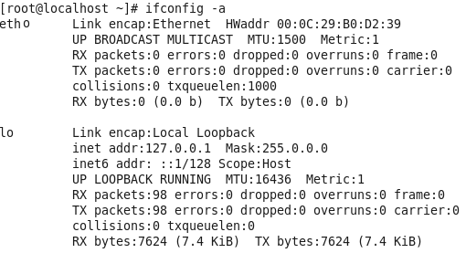
2. Cấu hình địa chỉ IP cho máy
Tên card mạng trong là: eth0
Tên của loopback interface là: lo
Để xem thông tin địa chỉ IP của máy:
# ifconfig –a

Slide 223
2. Cấu hình địa chỉ IP cho máy
Thay đổi địa chỉ IP:
Cách 1: Dùng lệnh
ifconfig <interface_name> <IP_address> netmask <netmask_address> up
Ví dụ:
# ifconfig eth0 192.168.1.10 netmask 255.255.255.0 up

Slide 224
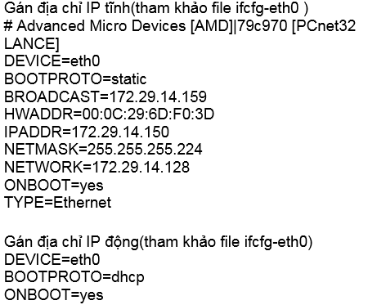
2. Cấu hình địa chỉ IP cho máy
Cách 2: Ta có thể thay đổi thông tin cấu hình mạng trực tiếp trong file
/etc/sysconfig/network-sripts/ifcfg-eth0

Slide 225
2. Cấu hình địa chỉ IP cho máy
Sau đó ta dùng lệnh:
- Để xem thông tin chi tiết về một card mạng nào đó:
# ifconfig eth0
- Muốn kích hoạt một card mạng:
# ifconfig eth0 up
Muốn tắt một card mạng:
#ifconfig eth0 down
- Khởi động dịch vụ mạng:
# service network restart

Slide 226
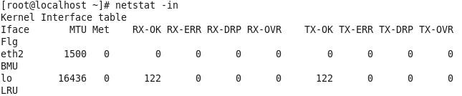
3. Kiểm tra tất cả các card mạng
Ta dùng lệnh
# netstat -in
es

Slide 227
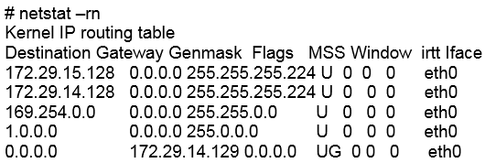
3. Kiểm tra tất cả các card mạng
Ngoài ra ta có thể dùng lệnh:
# netstat –rn
để xem bảng routing table của router

Slide 228
Kiểm tra kết nối mạng với IPv4
#!/usr/bin/env bash
if ping -q -c 1 -W 1 8.8.8.8 >/dev/null; then
echo "IPv4 dang hoat dong"
else
echo "IPv4 dang bi tat"
fi
Chú ý: Để kiểm tra kết nối mạng từ Server, cách đơn giản nhất là ping tới địa chỉ IP 8.8.8.8 là địa chỉ DNS của Google.

Slide 229
Kiểm tra kết nối mạng với IP và DNS
#!/usr/bin/env bash
if ping -q -c 1 -W 1 google.com >/dev/null; then
echo “Mang dang hoat dong"
else
echo “Mang dang bi gian doan"
fi
Chú ý: Chúng ta ping tới tên miền google.com để chắc chắn kết nối mạng và phân giải tên miền DNS hoạt động đúng trên Server.

Slide 230
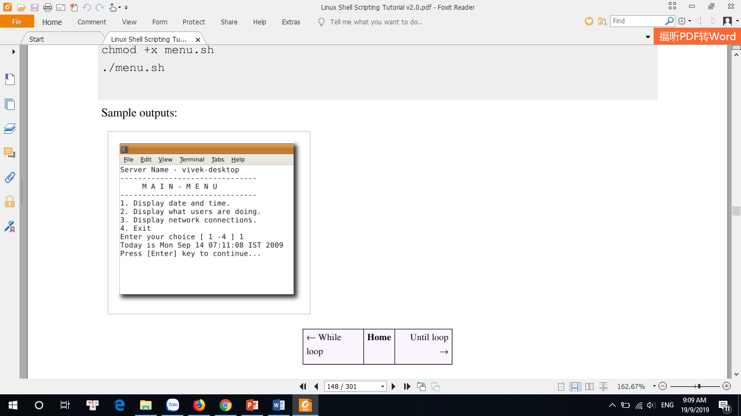
Tạo giao diện Menu sử dụng

Slide 231
Tạo giao diện Menu sử dụng
#!/bin/bash
# Khoi tao vong lap
while :
do
clear
# Hien thi menu
echo "Server Name - $(hostname)"
echo "-------------------------------"
echo " M A I N - M E N U"
echo "-------------------------------"
echo "1. Hien thi ngay va thoi gian."
echo "2. Hien thi cho biet tai khoan dang hoat dong."
echo "3. Hien thi ket noi mang."
echo "4. Thoat"
# Nhập giá trị từ người dùng
read -p "Nhap gia tri trong khoang [ 1 -4 ] "
case $chon in

Slide 232
Tạo giao diện Menu sử dụng
1)
echo "Ngay hom nay la: $(date)"
read -p "Nhan phim [Enter] de tiep tuc..."
readEnterKey ;; 2)
w
read -p " Nhan phim [Enter] de tiep tuc..."
readEnterKey
;;
3)
netstat -nat
read -p " Nhan phim [Enter] de tiep tuc..."
readEnterKey

Slide 233
Tạo giao diện Menu sử dụng
;;
4)
echo "Tam biet!"
exit 0
;;
*)
echo "Loi: Gia tri chon lua sai..."
read -p " Nhan phim [Enter] de tiep tuc..."
readEnterKey
;;
esac
done

Slide 234
Ten Server - vanhach-virtual-machine
-------------------------------
M A I N - M E N U
-------------------------------
1. Hien thi ngay,thoi gian va ten may chu, nguoi dang nhap vao he thong
2. Hien thi tai khoan nguoi dung.
3. Hien thi tai khoan nhom nguoi dung.
4. Hien thi IP va card mang.
5. Hien thi ket noi mang.
6. Cap phat dia chi IP Client tu dong.
7. Hien thi cac dich vu cua mang.
8. Xem cac che do cua tuong lua.
9. Thoat
Lua chon cac gia tri tu [ 1 -9 ]

Slide 235
4. Thay đổi default gateway
Default gateway là cầu nối quan trọng giúp hệ thống nội bộ có thể giao tiếp với hệ thống bên ngoài và ngược lại. Ta dùng lệnh
# route add default gw 192.168.1.100
Hoặc có thể chỉ định nhiều default gateway
# route add –net 10.0.0.0 netmask 255.0.0.0 gw 192.168.1.100 eth0
Hoặc có thể dùng –host để chỉ định cho host
# route add –host 10.0.0.1 gw 168.192.1.100 eth0

Slide 236
5. Xóa route trong bảng định tuyến
Để xóa đường (route) trong bảng định tuyến ta dùng lệnh route del
#route del –net 10.0.0.0 netmask 255.0.0.0 gw 192.168.1.100 eth0

Slide 237
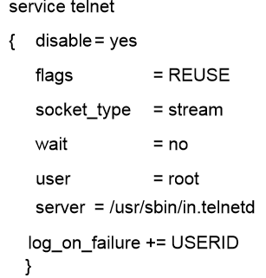
6. Truy cập từ xa
Khi cấu hình hệ thống kết nối vào mạng, máy chủ sẽ cung cấp một số dịch vụ internet.
Mỗi dịch vụ internet đều gắn liền với một cổng như: smtp -25, pop3 -110, dns -53,…
Xinetd quản lý tập trung tất
cả các dịch vụ internet
và tương ứng với mỗi
cổng (port)

Slide 238
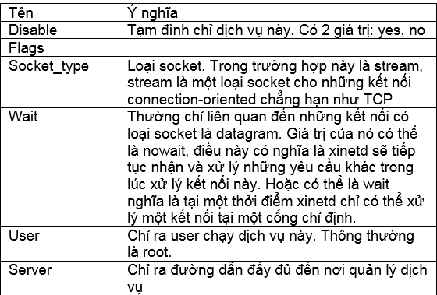
6. Truy cập từ xa
Những thuộc tính trong tập tin bao gồm:

Slide 239

7. Telnet
Dịch vụ Telnet hỗ trợ cho người dùng trong vấn đề làm việc từ xa.
Thông thường dịch vụ Telnet được cài đặt sẵn trong Linux, có thể cài:
#rpm --i telnet-server-0.17-20.i386.rpm

Slide 240
7. Telnet
Cấu hình Telnet:
Cách 1: Dựa vào tập tin cấu hình. Khi cài đặt xong thư mục /etc/xinetd.d sẽ xuất hiện tập tin Telnet
Nếu disable=no thì Telnet server được khởi động, nếu disable=yes thì không khởi động được.
Sau khi chỉnh sửa xong ta sẽ
start, stop sau:
/etc/rc.d/init.d/xinetd restart
hoặc #service xinetd restart

Slide 241
7. Telnet
Cấu hình Telnet:
Cách 2: Cấu hình Telnet Server
#chkconfig telnet on
- Kiểm tra Telnet:
#netstat --a|grep telnet
Kiểm tra Telnet có được đặt như dịch vụ hệ thống
#chkconfig --list | grep telnet
- Dừng Telnet Server
#chkconfig telnet off

Slide 242

8. Secure Remote Access – SSH (Secure Shell)
Tránh xâm nhập vào hệ thống (root) để biết thông tin mật khẩu hoặc phá hoại hệ thống:
Cài đặt gói: #rpm - -ivh openssh-server.*.rpm
Tập tin cấu hình /etc/ssh/sshd_config và /etc/ssh/ssh_config. Để start hay stop server dùng lệnh sau:
/etc/init.d/sshd start/stop/restart

Slide 243

8. Secure Remote Access – SSH (Secure Shell)
Sử dụng SSH Client trên Linux
$ssh [tùy chọn] [tên/IP_máy] [tùy chọn] [lệnh]
Ví dụ: $ssh [-l] <tên_user><ssh_address>

Slide 244
9. Dynamic Host Configuration Protocol (DHCP)
Một số đặc điểm cần lưu ý trên DHCP server
Phải có 1 địa chỉ IP tĩnh
Không phải là một DHCP client
Không có hai máy nhận cũng một địa chỉ IP
Địa chỉ IP cấp cho DHCP client sẽ được làm mới khi máy tính khởi động lại
Có thể cung cấp địa chỉ default gateway, DNS server, tên Domain và NetBios name server cho máy tính

Slide 245
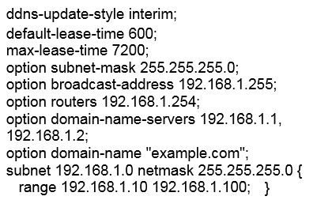
9. Cấu hình DHCP (1)
Để cấu hình được, cần phải cài đặt gói package dhcpd.*.rpm
#rpm –ivh dhcpd.*.rpm
Để hoàn thành việc cấu
hình DHCP cần phải
tạo ra tập tin cấu
hình /etc/dhcpd.conf và
chỉnh sửa tập tin này:

Slide 246

9. Cấu hình DHCP (2)
Khởi động dịch vụ DHCP
Sau khi thiết lập những tập tin cấu hình. Ta cần khởi động dịch vụ:
/etc/init.d/dhcpd start

Slide 247

10. Cấu hình SAMBA Server

Slide 248

10. Cấu hình SAMBA Server
Samba dùng để chia sẻ file dữ liệu giữa các nền tảng khác nhau như Windows và Linux bằng cách sử dụng giao thức SMB/CIFS.
B1:Cài đặt tất cả các gói của Samba
# yum -y install samba*

Slide 249
10. Cấu hình SAMBA Server (1)
B2:Khởi động dịch vụ Samba
# chkconfig smb on
Ta có thể start/stop/restart samba thông qua
#service smb restart
Để kiểm tra Samba có hoạt động trong hệ thống hay không ?
#pgrep smb

Slide 250
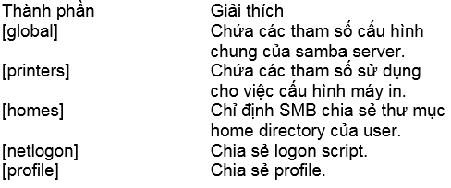
10. Cấu hình SAMBA Server (2)
B3:Cấu hình Samba server
/etc/samba/smb.conf

Slide 251
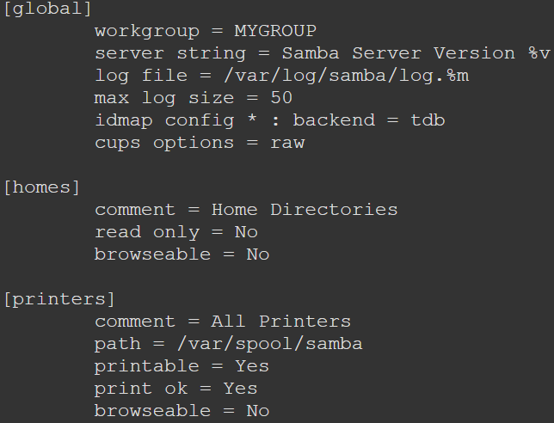
10. Cấu hình SAMBA Server (3)

Slide 252
10. Cấu hình SAMBA Server (4)
B4:Kế tiếp, thêm 1 user và samba
# useradd cntt_samba -s /sbin/nologin
B5: Tạo mật khẩu cho user vừa xong (cntt-samba)
#smbpasswd -a cntt_samba
B6:Tạo thư mục có tên là share_samba tại thư mục root:
#mkdir -p /share_samba
Thay đổi quyền sở hữu cho thư mục share_samba

Slide 253
10. Cấu hình SAMBA Server (5)
Thay đổi quyền sở hữu cho thư mục share_samba:
#chown -R cntt_samba:root /share_samba/
Thư mục share_samba là thư mục dùng để chia sẻ cho user: cntt_samba
B7:Cấu hình “/etc/samba/smb.conf”
mở file “/etc/samba/smb.conf” và thêm các dòng sau vào cuối file
[cntt_samba]
comment=Day la duong dan mo ta
path = /share_samba
writable = yes
valid users = cntt_samba

Slide 254
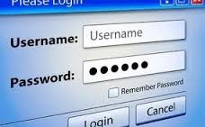
10. Cấu hình SAMBA Server (6)
B8: Khởi động Samba service
#service smb start
B9: Tự động Samba service mỗi khi server khởi động
#chkconfig --levels 235 smb on
B10:Cuối cùng test cấu hình Samba xem hoàn tất
#testparm

Slide 255
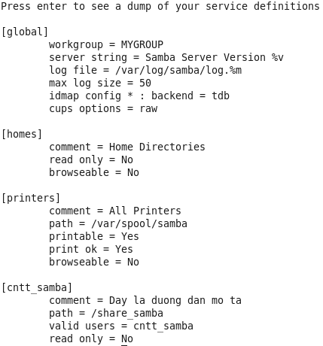
10. Cấu hình SAMBA Server (7)

Slide 256

II. Network File Sharing
NFS là dịch vụ hỗ trợ cơ chế chia sẻ tài nguyên giữa các máy chủ Linux. NFS được phát triển để cho phép hệ thống nội bộ có thể truy xuất một thư mục trên hệ thống máy khác bằng cách mount nó vào hệ thống tập tin cục bộ, người quản trị trên NFS Server chỉ cần xuất (export) các thực mục để cung cấp cho NFS Client sử dụng.

Slide 257
II. Network File System
Cài đặt NFS chung cho server và client:
#yum install nfs-utils nfs-utils-lib
#rpm –qa | grep nfs hoặc #rpm –q portmap
B1: Cấu hình NFS server
-Khởi động NFS server:
#chkconfig --level 35 nfs on
#chkconfig --level 35 nfslock on
#chkconfig --level 35 portmap on

Slide 258

II. Network File System
Sau đó khởi tạo các dịch vụ liên quan của NFS server:
#service portmap start
#service nfs start
#service nfslock start
-Kiểm tra hoạt động NFS server:
#rpcinfo –p localhost

Slide 259
II. Network File System
B2: Cấu hình NFS client
-Khởi động NFS client:
#chkconfig --level 35 netfs on
#chkconfig --level 35 nfslock on
#chkconfig --level 35 portmap on

Slide 260
II. Network File System
Sau đó khởi tạo các dịch vụ liên của NFS client:
#service portmap start
#service netfs start
#service nfslock start
-Kiểm tra hoạt động NFS client:
#rpcinfo –p

Slide 261
II. Network File System
Sau đó mount một tài nguyên từ NFS server bằng cách dùng /etc/fstab
-Thực hiện lệnh mount –a để thực thi file /etc/fstab
#mkdir /mnt/nfs
#mount –a ; cập nhật lại file exports
#ls /mnt/nfs
-Cuối cùng kích hoạt file /etc/exports
#exportfs -a

Slide 262

III. Cấu hình Web Server

Slide 263
III. Cấu hình Web Server
1. Cài đặt Apache
Cài đặt gói liên quan: #yum install httpd -y
Khởi động dịch vụ: #service httpd start
Cho phép mặc định chạy khi khởi động:
#chkconfig httpd on
Để có thể truy cập webserver từ bên ngoài nên phải sửa iptables cho phép port 80
#vi /etc/sysconfig/iptables
Thêm vào dòng sau:
-A INPUT -p tcp -m state --state NEW --dport 80 -j ACCEPT
Sau đó khởi động lại iptables:
# service iptables restart

Slide 264

III. Cấu hình Web Server
1. Cài đặt Apache (1)
Để kiểm tra. bạn có thể tạo một website ở thư mục /var/www/html/ để test.
Dưới đây chúng ta sẽ tạo một trang có nội dung là: khoacntt.net
#vi /var/www/html/index.html
<html> <body> khoacntt.net </body> </html>

Slide 265

III. Cấu hình Web Server
2. Cài đặt MySQL
Cài đặt package liên quan đến MySQL:
#yum install mysql mysql-server -y
Khởi động dịch vụ và cho phép chạy mặc định khi khởi động
# service mysqld start
# chkconfig mysqld on
Đặt root password, mặc định khi cài xong user root sẽ không có mật khẩu, nếu bạn muốn thiết lập mật khẩu cho user root thì làm như sau:
#mysql_secure_installation

Slide 266

III. Cấu hình Web Server
3. Cài đặt PHP
Cài đặt package liên quan đến PHP:
#yum install php –y
Tạo một trang php để test:
# vi /var/www/html/testphp.php <?php phpinfo(); ?>
Khởi động lại Apache : # service httpd restart
Kiểm tra: ở máy client bạn truy cập vào địa chỉ: IP/testphp.php sẽ tới trang web vừa tạo.

Slide 267

III. Cấu hình Web Server
3. Cài đặt MyAdmin
Trước tiên cần cài đặt gói EPEL rpm:
#wget http://epel.mirror.net.in/epel/6/i386/epel-release-6-8.noarch.rpm
# rpm -Uvh epel-release-6-8.noarch.rpm
Sau đó cài phpmyamin:
#yum install phpmyadmin -y

Slide 268
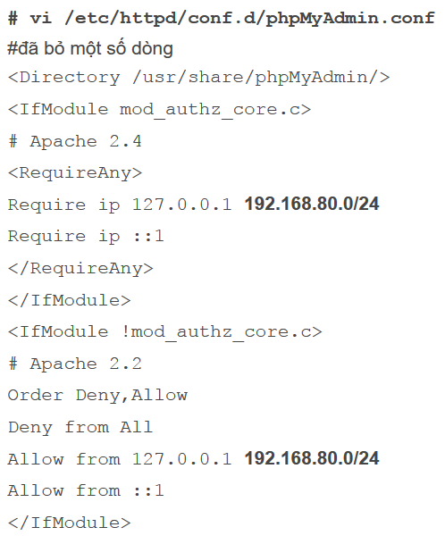
III. Cấu hình Web Server

Slide 269
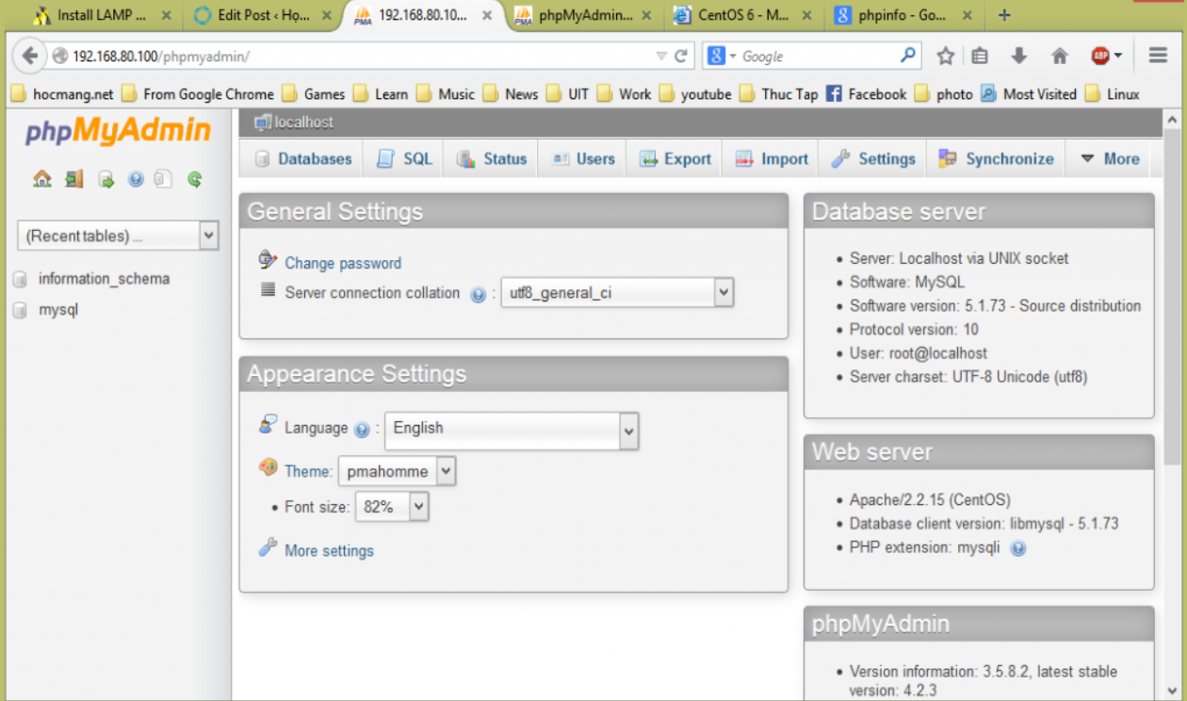
III. Cấu hình Web Server
Chạy lại dịch vụ: #service httpd restart

Slide 270

IV. Cấu hình Mail Server

Slide 271

IV. Cấu hình Mail Server
Khái niệm về Mail server
Email Server là giải pháp Email dành cho các công ty có nhu cầu sử dụng số lượng Email nhiều để giao dịch thương mại đòi hỏi tốc độ cực nhanh – ổn định – liên tục -dữ liệu được backup an toàn , đáp ứng được các tính năng kỹ thuật của Email offline, webmail, outlook, quản lý được nội dung email của nhân viên,…

Slide 272

IV. Cấu hình Mail Server
1. Cài đặt dịch vụ Postfix
Cài đặt và cấu hình dịch vụ Postfix với vai trò là một SMTP Server cho phép truyền tải email đi thông qua môi trường mạng Internet:
# yum -y install postfix
.

Slide 273

IV. Cấu hình Mail Server
1. Cài đặt dịch vụ Postfix (1)
Chỉnh sửa file cấu hình main.cf của dịch vụ postfix:
# nano /etc/postfix/main.cf
Chỉnh sửa các thông số như dưới đây:
Chỉ định tên host
myhostname = mail.cntt.edu.vn
Chỉ định tên miền: mydomain = cntt.edu.vn
Bỏ dấu # trước myorigin: myorigin = $mydomain
Cho phép lắng nghe từ tất cả các mạng
intet_interfaces = all

Slide 274
IV. Cấu hình Mail Server
1. Cài đặt dịch vụ Postfix (2)
Thêm dòng dưới đây
mydestination = $myhostname, localhost.$mydomain, localhost, $mydomain
Chỉ định mà dịch vụ sẽ hoạt động
mynetwork = 127.0.0.0/8, 192.168.1.0/24
Sử dụng Maildir
home_mailbox = Maildir/

Slide 275
IV. Cấu hình Mail Server
1. Cài đặt dịch vụ Postfix (3)
Thiết lập khởi động dịch vụ postfix:
#service restart postfix
#service enable postfix
2. Cài đặt và cấu hình dịch vụ Dovecot:
Cài đặt và cấu hình dịch vụ Dovecot với vai trò là một POP/IMAP Server cho nhận email thông qua môi trường mạng Internet.
#yum -y install dovecot

Slide 276
IV. Cấu hình Mail Server
2. Cài đặt và cấu hình dịch vụ Devecot (1)
Thiết lập giao thức trong file cấu hình dovecot.conf:
/etc/dovecot/dovecot.conf
protocols = imap pop3 lmtp
Thiết lập xác thực trong file cấu hình 10-auth.conf:
/etc/dovecot/conf.d/10-auth.conf
disable_plaintext_auth = no
auth_mechanisms = plain login
Thiết lập lưu trữ mail trong file cấu hình 10-mail.conf:
/etc/dovecot/conf.d/10-mail.conf
mail_location = maildir:~/Maildir

Slide 277
IV. Cấu hình Mail Server
2. Cài đặt và cấu hình dịch vụ Dovecot(2)
Thiết lập xác thực postfix trong file cấu hình 10-master.conf:
/etc/dovecot/conf.d/10-master.conf
unix_listener /var/spool/postfix/private/auth {
mode = 0666
user = postfix
group = postfix }
Thiết lập không bảo mật kết nối trong file cấu hình 10-ssl.conf:
/etc/dovecot/conf.d/10-ssl.conf
ssl = no

Slide 278

IV. Cấu hình Mail Server
2. Cài đặt và cấu hình dịch vụ Dovecot(3)
Thiết lập khởi động dịch vụ Dovecot:
# service start dovecot
# service enable dovecot
3. Kiểm tra gửi nhận mail giữa các tài khoản:
Tạo 2 tài khoản email và thiết lập mật khẩu tướng ứng:
# useradd hunre
# passwd 123@
# useradd khoacntt
# passwd 123@

Slide 279
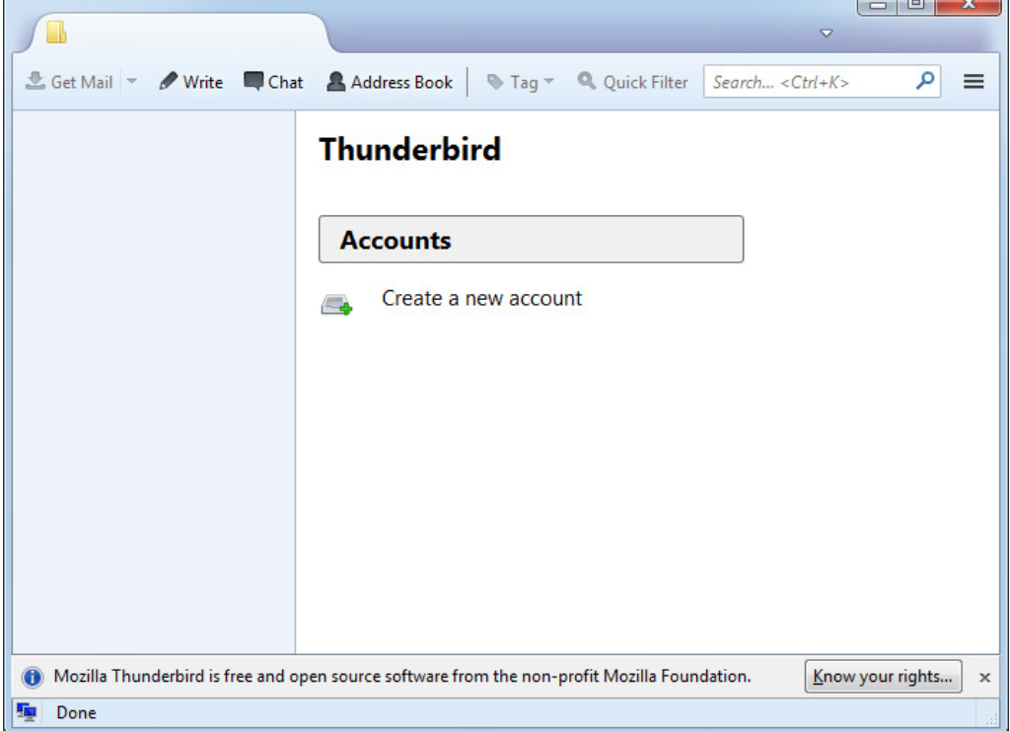
IV. Cấu hình Mail Server
3. Kiểm tra gửi nhận mail giữa các tài khoản(1):
Thiết lập tài khoản hunre trên trình gửi nhận mail ThunderBird > lựa chọn Create a new account:

Slide 280

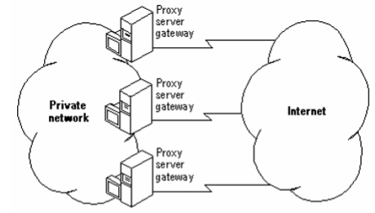
V. Proxy Server
Firewall
Dùng để thiết lập các chính sách:
Những dịch nào cần ngăn chặn
Những host nào cần phục vụ
Mỗi nhóm cần truy xuất những dịch vụ nào
Mỗi dịch vụ sẽ được bảo vệ như thế nào

Slide 281
Câu hỏi chương 5

Slide 282
Thực hành quản trị Linux
Cài đặt các Hệ điều hành Linux (Ubuntu, Centos)
Sử dụng thành thạo quản lý các thư mục, tệp tin
Sử dụng thành thạo các câu lệnh về kiểm tra quản lý mạng trên Linux
Biết cấu hình các dịch vụ trên Linux
Dùng Linux để quản trị các tài khoản (windows) và chia sẻ dữ liệu
Phát triển một số ứng dụng mạng trên môi trường Linux
Biết lập trình Shell Scrips trên môi trường mạng Linux

Slide 283
MỘT SỐ DẠNG ĐỀ TÀI
Nghiên cứu về Unix/Linux
Nghiên cứu về phần mềm VMWare và cách cài đặt Linux trên Windows
Nghiên cứu về nhân Linux
Nghiên cứu về cấu trúc hệ thống tập tin Linux
Nghiên cứu về cơ chế tín hiệu trên Linux
Triển khai lập lịch tiến trình với at và crontab
Sử dụng các bộ lọc để giải bài toán quản lý sinh viên.
Nghiên cứu về cơ chế quản lý thiết bị trong Linux
Nghiên cứu về các chương trình Boot Loader
Nghiên cứu và cấu hình Samba
Nghiên cứu và cấu hình DHCP
Nghiên cứu và cấu hình DNS
Nghiên cứu và cấu hình NFS
Triển khai IPCop
Triển khai IPTable
Squid Proxy
Mail Server

Slide 284

Chương 6 ĐIỆN TOÁN ĐÁM MÂY – CLOUD COMPUTING

Slide 285

1. Khái niệm về điện toán đám mây

Slide 286

1. Khái niệm về điện toán đám mây (1)
a

Slide 287

1. Khái niệm về điện toán đám mây (1)

Slide 288
1. Khái niệm về điện toán đám mây (1)
Điện toán đám mây (Cloud Computing), còn gọi là điện toán máy chủ ảo, là mô hình điện toán sử dụng các công nghệ máy tính và phát triển dựa vào mạng Internet.
Thuật ngữ "đám mây" ở đây là lối nói ẩn dụ chỉ mạng Internet (dựa vào cách được bố trí của nó trong sơ đồ mạng máy tính) và như một liên tưởng về độ phức tạp của các cơ sở hạ tầng chứa trong nó. Ở mô hình điện toán này, mọi khả năng liên quan đến công nghệ thông tin đều được cung cấp dưới dạng các "dịch vụ", cho phép người sử dụng truy cập các dịch vụ công nghệ từ một nhà cung cấp nào đó "trong đám mây" mà không cần phải có các kiến thức, kinh nghiệm về công nghệ đó, cũng như không cần quan tâm đến các cơ sở hạ tầng phục vụ công nghệ đó

Slide 289

2. Vậy tại sao cần phải ảo hóa ?

Slide 290
2. Vậy tại sao cần phải ảo hóa ?
Giảm thiểu chi phí bảo dưỡng.
Tương thích với nhiều ứng dụng và hệ điều hành đồng thời.
Tập trung cho kiểm soát và quản trị.
Dễ dàng trong sao lưu và khôi phục.
Khai thác nhiều hơn nữa về công suất hoạt động của phần cứng.
Live Migration - "Chuyển đổi các máy ảo kể cả khi đang hoạt động"
Nâng cao độ sẵn sàng cho hệ thống

Slide 291

Phát triển từ ảo hóa lên điện toán đám mây

Slide 292

3. Kiến trúc điện toán đám mây

Slide 293

3. Kiến trúc máy chủ (1)

Slide 294

3. Kiến trúc Mobile Cloud Computing (MCC)

Slide 295
3. Kiến trúc máy chủ (1)
Là ứng dụng nguyên lý tách khỏi vào hệ thống điện toán đám mây nhằm tách biệt với phần cứng phức tạp của hệ thống với giao diện bên ngoài.
Tạo ra một giao diện người dùng đơn giản, dễ sử dụng hơn và tách biệt giao diện người dùng với hệ thống phần cứng.
Người dùng chỉ cần quan tâm đến ứng dụng mà không cần quan tâm phần cứng bên dưới được thực hiện như thế nào.

Slide 296



4. Mô hình phát triển điện toán đám mây

Slide 297
5 tính chất của Cloud Computing
- On-demand self-service: Khả năng tự phục vụ của người dùng, chủ động khởi tạo, tạm dừng dịch vụ ...
- Broad network access: Khả năng truy cập trên mọi nền tảng thiết bị, mọi loại hạ tầng về mạng, khu vực địa lý.
- Resource pooling: Khả năng gộp - gom tài nguyên vật lý - sau đó phân bổ một cách tự động cho người sử dụng - dựa vào nhu cầu.
- Rapid elasticity: Khả năng "co giãn & đàn hồi" tài nguyên một cách nhanh chóng và thuận tiện. Có thể cấp phát và thu hồi một cách nhanh chóng.
- Measured service (Pay as you go): Khả năng đo lường dịch vụ để kiểm soát thời gian sử dụng - từ đó tính toán chi phí theo mức độ sử dụng dịch vụ

Slide 298


4 mô hình triển khai

Slide 299

(1). Mô hình triển khai đám mây công cộng (Public Cloud)
Là dịch vụ cung cấp cho khách hàng sử dụng thông qua internet, thường là thương mại hóa Ví dụ: Amazon (số 1 hiện nay), Digitalocean..., Rackspaces...

Slide 300

(2). Mô hình triển khai đám mây riêng (Private Cloud)
Được cung cấp cho nội bộ tổ chức, ít nhu cầu bảo mật và tính pháp lý hơn so với Public Cloud Ví dụ: Data Center của HP

Slide 301

(3). Mô hình triển khai đám mây lai (Hybrid Cloud)
Sự kết hợp giữa Public Cloud và Private Cloud
Ví dụ: Các sản phẩm ERP trong Private Cloud

Slide 302

(4). Mô hình triển khai đám mây cộng đồng (Community Cloud)
Sự kết hợp của nhiều CSP - Cloud Service Provider

Slide 303

3 mô hình dịch vụ

Slide 304

3 mô hình dịch vụ

Slide 305
3 mô hình dịch vụ
IaaS - Infrastructure as a Services
Cung cấp dịch vụ về hạ tầng, các máy chủ, tài nguyên là: RAM, CPU, Storage ...
Cung cấp phần "xác" của VM, người dùng chủ động cài đặt ứng dụng.
Ví dụ như: EC2 của Amazon, RackSpace ...
PaaS - Platform as a Services
Cung cấp dịch vụ về nền tảng (platfrom) như: Database, môi trường để phát triển chương trình.
Máy chủ có sẵn các môi trường để phát triển ứng dụng.
Ví dụ: Google’s AppEngine, Microsoft Azure
SaaS - Software as a Services
Cung cấp các dịch vụ về phần mềm, bán hoặc cho thuê lâu dài.
Nhà cung cấp dịch vụ triển khai gần như toàn bộ.
Các phần mềm về ERP, Email .... Collaboration ...
Ví dụ như: SalesForce.Com, Webex, Gmail, Dropbo

Slide 306
5. Các thành phần cơ bản của Cloud
Client (lớp khách hàng): Lớp Client của điện toán đám mây bao gồm phần cứng và phần mềm, để dựa vào đó, khách hàng có thể truy cập và sử dụng các ứng dụng/dịch vụ được cung cấp từ điện toán đám mây. Chẳng hạn máy tính và đường dây kết nối Internet (thiết bị phần cứng) và các trình duyệt web (phần mềm)….
Application (lớp ứng dụng): Lớp ứng dụng của điện toán đám mây làm nhiệm vụ phân phối phần mềm như một dịch vụ thông quan Internet, người dùng không cần phải cài đặt và chạy các ứng dụng đó trên máy tính của mình, các ứng dụng dễ dàng được chỉnh sữa và người dùng dễ dàng nhận được sự hỗ trợ

Slide 307
5. Các thành phần cơ bản của Cloud (1)
Platform (lớp nền tảng): Cung cấp nền tảng cho điện toán và các giải pháp của dịch vụ, chi phối đến cấu trúc hạ tầng của “đám mây” và là điểm tựa cho lớp ứng dụng, cho phép các ứng dụng hoạt động trên nền tảng đó. Nó giảm nhẹ sự tốn kém khi triển khai các ứng dụng khi người dùng không phải trang bị cơ sở hạ tầng (phần cứng và phần mềm) của riêng mình.
Infrastructure (lớp cơ sở hạ tầng): Cung cấp hạ tầng máy tính, tiêu biểu là môi trường nền ảo hóa. Thay vì khách hàng phải bỏ tiền ra mua các server, phần mềm, trung tâm dữ liệu hoặc thiết bị kết nối… giờ đây, họ vẫn có thể có đầy đủ tài nguyên để sử dụng mà chi phí được giảm thiểu, hoặc thậm chí là miễn phí. Đây là một bước tiến hóa của mô hình máy chủ ảo (Virtual Private Server).

Slide 308

5. Các thành phần cơ bản của Cloud (2)
Server (lớp server - máy chủ): Bao gồm các sản phẩm phần cứng và phần mềm máy tính, được thiết kế và xây dựng đặc biệt để cung cấp các dịch vụ của đám mây. Các server phải được xây dựng và có cấu hình đủ mạnh để đám ứng nhu cầu sử dụng của số lượng động đảo các người dùng và các nhu cầu ngày càng cao của họ.

Slide 309

6. Cách thức hoạt động của Cloud Computing
Để hiểu cách thức hoạt động của “đám mây”, tưởng tượng rằng “đám mây” bao gồm 2 lớp: Lớp Back-end và lớp Front-end.
Hạ tầng thiết bị được chứa ở lớp Back-End, và giao diện người dùng của các ứng dụng được chứa tại lớp Front-End

Slide 310

7. Mô hình Cloud đối với các Công ty trên thế giới

Slide 311

8.Các sản phẩm Cloud mà chúng ta đang dùng

Slide 312

9. Xu hướng phát triển Cloud trên thế giới

Slide 313

10.Các flatform triển khai Cloud Computing

Slide 314


Lý do lựa chọn Openstack là gì ?
OpenStack "trẻ" (hơn 3 tuổi) và còn tiến hóa hơn nữa.
Có sự ủng hộ của các công ty lớn: IBM, CISCO, GOOGLE, VMware ....
Sử dụng 1 ngôn ngữ duy nhất (99,99% python).
Triển khai với quy mô lớn.
Mọi thứ mở (Open ....an ....Open)
Thiết kế dạng mô-đun, lựa chọn thành phần để triển kha`i.
Cung cấp toàn bộ các API,…

Slide 315

11.Truy cập điện toán đám mây
Để truy cập và tương tác với Cloud, chúng ta cần rất nhiều các công cụ tùy theo nhà cung cấp và mục đích truy cập.
Các nhà cung cấp sẽ hỗ trợ công cụ truy cập cho bạn hoặc hỗ trợ bạn tạo các công cụ cho riêng mình.
Nền tảng
Ứng dụng web
Web API

Slide 316

11.Truy cập điện toán đám mây (1)
a./Nền tảng
Một nền tảng là cách thức mà môi trường điện toán đám mây có thể gửi, nhận dữ liệu từ bạn
Để hiểu về nền tảng (platform) ta sẽ tìm hiểu các thành phần sau:
Web Application Framework
Ajax
Web Hosting Service

Slide 317
11.Truy cập điện toán đám mây (2)
a./Nền tảng
Web Application Framework
Là một khung ứng dụng web được sử dụng để hỗ trợ các lập trình viên xây dựng các trang web động, các ứng dụng web, các dịch vụ web.
Framework hỗ trợ sinh ra các file HTML để đưa lên Web Server
Sử dụng Common Gateway Interface (CGI) để mở rộng ứng dụng, phát triển giao diện giao tiếp với Web Server

Slide 318
11.Truy cập điện toán đám mây (3)
a./Nền tảng
Ajax : Là viết tắt của Asynchronous JavaScript và XML (AJAX)
Là một nhóm các kỹ thuật phát triển web được sử dụng để tạo ra các ứng dụng web tương tác.
Bằng cách sử dụng AJAX, các ứng dụng web có thể lấy dữ liệu từ máy chủ theo cách không đồng bộ. Vì nó đang được thực hiện trong background, nên sẽ không hiển thị lên màn hình
AJAX là một thuật ngữ đại diện cho một loạt các công nghệ web được sử dụng để giúp các ứng dụng web giao tiếp với máy chủ, nhưng không can thiệp vào trạng thái hiện tại của trang đó. Các công nghệ đó là:
Extensible Hypertext Markup Language (XHTML) và Cascading Style Sheets (CSS)
Các tài liệu mô hình hướng đối tượng để tương tác với dữ liệu XML
Các đối tượng XMLHttpRequest để hỗ trợ giao tiếp không đồng bộ JavaScript Object Notation (JSON)
Javascript để gắn kết các công nghệ này lại với nhau

Slide 319

11.Truy cập điện toán đám mây (4)
a./Nền tảng
Web Hosting Service: Bạn sẽ cần một dịch vụ lưu trữ cho phép bạn lưu trữ web, dữ liệu và các ứng dụng. Một số dịch vụ Cloud được cung cấp để lưu trữ web là:
Amazon Elastic Compute Cloud
Mosso

Slide 320

11.Truy cập điện toán đám mây (5)
b./Ứng dụng web
Có thể thấy một số dịch vụ của Google như sau:
Các dịch vụ thư điện tử của Gmail
Google Calendar và chia sẻ lịch
Google Hangout
Google App (hỗ trợ xây dựng trang web)

Slide 321

11.Truy cập điện toán đám mây (6)
c./WEB API
API (Application Programming Interface): là một tập hợp các chỉ dẫn và tiêu chuẩn để truy cập một chương trình của nhà phát hành API dựa trên môi trường web. API cho phép các nhà phát triển khác sử dụng để phát triển sản phẩm của riêng họ. API cho phép các chương trình sử dụng có thể giao tiếp với nhau mà không cần sự tham gia của người dùng
Có rất nhiều API cho phép các đơn vị kết nối với Cloud và sử dụng các ứng dụng trên Cloud, ví dụ như:
Google Gadgets
Google Data API

Slide 322
11.Truy cập điện toán đám mây (7)
c./WEB API: Một số API của Google:
Google Apps API
Google Base Data API
Blogger Data API
Google Book Search Data API
Google Calendar Data API
Google Code Search Data API
Google Contacts Data API
Google Documents List Data API
Google Finance Portfolio Data API
Google Health Data API
Google Notebook Data API
Picasa Web Albums Data API
Google Spreadsheets Data API
Webmaster Tools Data API
YouTube Data API

Slide 323


Câu hỏi chương 6

Slide 324
Bài tập về Điện toán đám mây
Buổi 1
• Setup team và nhóm trên Trello, format của Board: CloudComputing_tenlop_tennhom. Add tài khoản với email nvhach@hunre.edu.vn làm admin của Board. Ví dụ Board: CloudComputing_58PM_nhom1
• Tạo máy ảo Virtual Box chạy Window 10, 1 máy ảo chạy Ubuntu 18.04
• Chia sẻ file giữa 3 máy: máy ảo Ubuntu, Máy ảo Window 10 và máy vật lý.
• Tính năng Snapshots trên Virtubox có tác dụng gì? Tạo các Snapshots cho các máy ảo trước khi cài đặt việc chia sẻ file giữa các máy.
Benchmark máy PC cùng cầu hình với máy ảo
• nêu sự khác biệt khi chạy cùng máy ảo với các phần mềm ảo hóa khác nhau như VMWARE, Virtual Box

Slide 325
Bài tập về Điện toán đám mây
Buổi 2
Tìm hiểu về hệ thống ravada vdi project
Cài đặt hệ thống ravada vdi theo nhóm
Có thể dùng máy ảo virtual box để chuyển đổi sang hệ thống ravada không?

Slide 326
Đề tài Điện toán đám mây
Xây dựng hệ thống trên nền tảng Cloud
• Xây dựng hệ thống hoạt động trên nền tảng Cloud
• Phân quyền các thành viên trong nhóm thực hiện các nghiệp vụ trong hệ thống
• Giao nhiệm vụ các thành viên trong nhóm bằng hệ thống Trello
• Phân tích các tính năng mà nhóm nghiên cứu/ sử dụng của hệ thống Cloud: ví dụ Google Cloud, Digital Ocean, Ravada ...
• Tạo báo cáo cuối kỳ về Project dưới dạng file Powerpoint

Slide 327
Đề tài Điện toán đám mây(1)
Các tiêu chí chấm điểm hệ thống Cloud Computing
• Trình bầy và hiểu các tính năng mà nhóm xây dựng trên hệ thống Cloud
• Báo cáo rõ ràng về hệ thống, các nghiệp vụ của hệ thống Cloud
• Chia công việc rõ ràng cho từng thành viên
• Ứng dụng có thể hoạt động trên hệ thống Cloud với các tính năng chính
• Có công chụ/ hệ thống dùng để làm việc/ lập trình/ cấu hình .. các server/ application ... trên hệ thống Cloud

Slide 328

Đề kiểm tra: 1 tiết
Viết chương trình tạo cây thư mục và thực hiện các yêu cầu trên Shell script trên Linux

Slide 329
Đề kiểm tra: 1 tiết
Viết chương trình tạo cây thư mục và thực hiện các yêu cầu trên Shell script trên Linux
Kiemtra.sh
-----------------------------------------------------------------------------------------------
KIEM TRA 1 (tiet)
-----------------------------------------------------------------------------------------------
1. Tao 1 Group moi cho phep them nhieu tai khoan user moi (ten,matkhau)
2. Cho biet co bao nhieu tai khoan user co ma UID tu 600-900
3. Kiem tra user bat ky co dang Login vao he thong hay khong
4. Hien thi nhung tai khoan user co ten tu khoa ABC
5. Hien thi tat ca cac thu muc/tap tin cua Desktop va cho phep xoa bat ky thu muc/tap tin
6. Hien thi tat ca cac file cau hinh cua he thong
7. Cho biet dia chi IP cua server va Hien thi tat ca cac Service cua Server
8. Hien thi cac dai mang ket noi den server
9. Cho biet thong tin cua HDH, CPU, Memory, dung luong o dia,..
10. Thoat

Slide 330

LẬP TRÌNH MÃ NGUỒN MỞ PYTHON

Slide 331
LẬP TRÌNH MÃ NGUỒN MỞ PYTHON
Trên thế giới:
Google sử dụng Python vào web search system
YouTube dịch vụ chia sẻ video số 1 thế giới phần lớn viết bằng Python
Hệ thông Bit-Torrent P2P là một Python Program
Intel, Cisco, Hewlett-Packard, Seagate, Qualcomm, và IBM sử dụng Python cho việc kiểm tra phần cứng.
JPMorgan Chase, UBS, Getco, và Citadel ứng dụng Python cho các dự đoán thị trường tài chính.
NASA, Los Alamos, Fermilab, JPL … sử dụng Python cho các tác vụ lập trình khoa học
NSA sử dụng Python cho việc phân tích mã hóa và trí thông minh.
Code của dịch vụ lưu trữ Dropbox được viết chính bằng Python
Open ERD

Slide 332
LẬP TRÌNH MÃ NGUỒN MỞ PYTHON
Trong nước:
Lập trình web
Phân tích dữ liệu, số liệu (big data)
Xử lý toán học (Pynum)
Tạo biểu đồ, hình hoá số liệu (visualization)
Bảo mật mạng và máy tính
Tự động hoá (tự động crawl data chẳng hạn)
Scripting trong các engine (Blender 3D, Maya Scripting...
Tạo ứng dụng máy tín
Scripting trong game (nhiều game online dùng scripting bằng Python)
Xử lý đồ hoạ, ảnh kĩ thuật số.

Slide 333

LẬP TRÌNH MÃ NGUỒN MỞ PYTHON

Slide 334

LẬP TRÌNH MÃ NGUỒN MỞ PYTHON

Slide 335
LẬP TRÌNH MÃ NGUỒN MỞ PYTHON
Công cụ lập trình
Phython 3.6
https://www.python.org
JetBrains PyCharm Community Edition 2017.2 x64
https://www.jetbrains.com/pycharm

Slide 336
LẬP TRÌNH MÃ NGUỒN MỞ PYTHON
Cách viết:
# Ghi chú print ("Hello, Python! ") # Ghi chú
# Nhập dữ liệu vào bộ nhớ:
input("\n\n Nhập nội dung thông báo ở đây.")

Slide 337
LẬP TRÌNH MÃ NGUỒN MỞ PYTHON
Ví du: Nhập vào 2 số, yêu cầu tính tổng của
x=int(input("Nhap so thu nhat:"))
y=int(input("Nhap so thu hai:"))
print("Tong cua hai so la:",x+y)
print("Hieu cua hai so la:",x-y)
print("Tich cua hai so la:",x*y)
print("Thuong cua hai so la:",x/y)

Slide 338
LẬP TRÌNH MÃ NGUỒN MỞ PYTHON
Ví du: Toán tử gán
a = 20 b = 100 ten = "Hoang" print a print b print ten

Slide 339
Python: Cấu trúc rẽ nhánh if
Dạng 1:
if biểu_thức_điều_kiện:
lệnh...
Dạng 2:
if biểu_thức_điều_kiện:
lệnh...
else:
lệnh...
Dạng 3:
if biểu_thức_điều_kiện_1:
lệnh...
elif biểu_thức_điều_kiện_2:
lệnh...
else:
lệnh…

Slide 340
Cấu trúc rẽ nhánh (Ví dụ: Giải và biện luận ptb2)
import math #Khai báo hàm tham chiếu
a=int(input("Nhap so thu nhat: "))
b=int(input("Nhap so thu hai: "))
c=int(input("Nhap so thu ba: "))
delta = b*b-4*a*c
if delta < 0:
print ("Phuong trinh vo nghiem")
elif (delta == 0):
x=(-b)/(2*a)
print ("Phuong trinh co nghiem kep x1=x2=",x)
else:
x1 = (-b+math.sqrt(delta)) / (2*a)
x2 = (-b-math.sqrt(delta)) / (2*a)
print ("Phuong trinh co hai nghiem phan biet la: ")
print ("x1 = ", x1, "; ", "x2 = ", x2)

Slide 341
Cấu trúc rẽ nhánh (Ví dụ: Kiểm tra năm nhuận? )
nam = int(input(“Nhap vao nam can kiem tra: "))
if (nam % 4) == 0:
if (nam % 100) == 0:
if (nam % 400) == 0:
print("{0} La nam nhuan".format(nam))
else:
print("{0} Khong phai la nam nhuan".format(nam))
else:
print("{0} La nam nhuan".format(nam))
else:
print("{0} Khong phai la nam nhuan".format(nam))

Slide 342
Cấu trúc lặp
for phần_tử in dãy:
lệnh...
while biểu_thức_đúng:
lệnh...

Slide 343
Cấu trúc lặp
for phần_tử in dãy:
# lệnh...
Ví dụ: In danh sách theo dãy yêu cầu
Cách 1:
a = ["Hà Nội", "Hải Phòng", "TP Hồ Chí Minh"]
for tp in a:
print (tp)
Cách 2:
a=int(input("Nhập vào số tự nhiên:"))
for i in range(1,a+1):
print (i)

Slide 344
Cấu trúc lặp
while biểu_thức_đúng:
lệnh...
Ví dụ hàm while
s = “Dai hoc Tai nguyen”
i = 0
while i < len(s):
kytu = s[i]
print (kytu)
i += 1
Ví dụ hàm for
s = "Dai hoc Tai nguyen"
for kytu in s:
print (kytu)

Slide 345

Cấu trúc lặp while
n = int(input(“Nhap so dong in: "))
i = 1
while i <= n:
print ("*" * i)
i += 1

Slide 346
Cấu trúc lặp while
n = int(input(“Nhap so dong in: "))
i = 1
while i <= n:
print ("*" * i)
i += 1
n = int(input(“Nhap so dong in: "))
i = n
while n >= 0:
print ("*" * i)
i -= 1

Slide 347
Nhập vào số N, tính tổng chẵn, lẻ từ 1->N
n=int(input("Nhap so tu nhien N: "))
tong=0
chan=0
le=0
for i in range (1,n+1):
tong+=i
if (i%2 == 0):
chan+=i
else:
le+=i
print ("Tong tu 1->N la: ",tong,"\n Tong chan la: ",chan,"\n Tong le: ",le)

Slide 348
Ứng dụng Python trong an ninh mạng
# Chương trình dò tìm mật khẩu ngẫu nhiên trong đoạn [1,9999] bằng phương pháp Brute force import random mk = str(random.randint(1,9999)) ok = " " while ok != mk: ok = str(random.randint(1,9999)) print(ok) if ok == mk: print("Mật khẩu tìm được là: "+mk) input()

Slide 349
Quét địa chỉ IP hoặc web
# Quét dò tìm địa chỉ IP của website bất kỳ
import socket
print ("CHUONG TRINH KIEM TRA DIA CHI IP")
tenmien= input("Nhap dia chi ten mien can kiem tra: ")
ip = socket.gethostbyname(tenmien)
print ("Ket qua ten mien co dia chi IP la:"),ip

Slide 350
Quét các cổng (port) của địa chỉ IP hoặc web
# Quét dò tìm các cổng (port) của website bất kỳ
import socket
import subprocess
import sys
# Nhap IP vao de quet
temp= input("Nhap dia chi IP vao de quet: ")
IP= socket.gethostbyname(temp)
# In thong bao chuong trinh dang quet
print ("Vui long doi, dang quet toi dia chi IP vua nhap", IP)

Slide 351
Quét các cổng (port) của địa chỉ IP hoặc web
# Thuc hien quet cac cong dang mo
try:
for port in range(1,1025):
sock = socket.socket(socket.AF_INET, socket.SOCK_STREAM)
result = sock.connect_ex((IP, port))
if result == 0:
print ("Cong {}: dang mo".format(port))
sock.close()

Slide 352
Quét các cổng (port) của địa chỉ IP hoặc web
# Kiem tra loi
except KeyboardInterrupt:
print ("Neu ban nhan Ctrl+C se thoat“)
sys.exit()
except socket.error:
print ("Khong ket noi duoc den may chu“)
sys.exit()

Slide 353
Tạo file và ghi nội dung vừa tạo
f = open(“Test.txt", "w")
f.write(“Xin chao, Noi dung duoc ghi”)

Slide 354
Đọc nội dung của File đã tồn tại
f = open(“Test.txt", "r") for x in f: print(x)

Slide 355
Sao chép nội dung File1 sang File 2
import shutil
shutil.copy('file1.txt', 'file2.txt')
Sao chép hoặc di chuyển File sang thư mục
import shutil
shutil.copy('file1.txt', ‘tmp')
shutil.move('file1.txt', ‘tmp')

Slide 356
Bài tập: Viết chương trình nhập vào thông tin bất kỳ từ bàn phím. Yêu cầu ghi dữ liệu vào một file cho trước (chẳng hạn: Test.txt), sau đó xuất hiện thông báo về dữ liệu đã được ghi thành công và hiển thị dữ liệu vừa ghi được ra màn hình.
#!/usr/bin/python
tmp=open("abcd.txt","w") # Mở file dữ liệu để ghi
tmp.write(input("Nhap thong tin can ghi vao file: "))
tmp.close()
print ("Du lieu da duoc ghi thanh cong !")
doc = open("abcd.txt", "r") # Mở file dữ liệu để đọc nội dung
print "Noi dung duoc ghi la:", doc.readline()
doc.close()

Slide 357
Kiểm tra file? Xóa file đã tồn tại
import os
tmp=input(“Nhap file cần xóa:”)
if os.path.exists(tmp):
os.remove(tmp)
print(“File này đã được xóa")
else:
print(“File này không tồn tại!")

Slide 358
Kiểm tra thư mục? Xóa thư mục đã tồn tại
import os
tmp=input(“Nhap thư mục cần xóa:”)
if os.path.exists(tmp):
os.rmdir(tmp)
print(“Thư mục này đã được xóa")
else:
print(“Thư mục này không tồn tại!")

Slide 359

Viết chương trình tạo ra ngôi sao 5 cánh với màu nền đỏ
#!/usr/bin/python
from turtle import *
color('red', 'red')
begin_fill()
while True:
forward(200)
left(144)
if abs(pos()) < 1:
break
end_fill()
done()

Slide 360

Vẽ hình ngôi sao
import turtle
star = turtle.Turtle()
for i in range(5):
star.forward(50)
star.right(144)
turtle.done()

Slide 361
Vẽ hình ngôi sao
import turtle
star = turtle.Turtle()
for i in range(5):
star.forward(50)
star.right(144)
turtle.done()

Slide 362

Vẽ hình ngôi sao
import turtle
x= turtle.Turtle()
for i in range(20):
x.forward(i * 10)
x.right(144)
turtle.done()

Slide 363

Tạo vành nhiều lớp
import turtle
x= turtle.Turtle()
x.pencolor("blue")
for i in range(50):
x.forward(50)
x.left(123)
x.pencolor("red")
for i in range(50):
x.forward(100)
x.left(123)
turtle.done()

Slide 364

Tạo vành nhiều lớp
import turtle
x = turtle.Turtle()
x.speed(50)
x.pencolor(“red”)
for i in range(180):
x.forward(100)
x.right(30)
x.forward(20)
x.left(60)
x.forward(50)
x.right(30)
x.penup()
x.setposition(0, 0)
x.pendown()
x.right(2)
turtle.done()

Slide 365

Tạo giao diện GUI
from tkinter import *
x = Tk()
w=Label (x, text="Giao dien GUI")
w.pack()
x.mainloop()

Slide 366

Tạo giao diện hình ảnh
from tkinter import *
x=Tk()
add=PhotoImage(file='hunre.gif')
img=Label(x, image=add)
img.pack()
x.mainloop()

Slide 367

Tạo giao diện nút Button
import tkinter
import tkMessageBox
x=tkinter.Tk()
def Ham():
tkMessageBox.showinfo("Hello Python","Hello World")
B=Tkinter.Button(x,text="Hello",command=Ham)
B.pack()
x.mainloop()

Slide 368

Tạo giao diện nút Radio Button

Slide 369

Tạo giao diện nút CheckBox

Slide 370
Tạo Cơ sở dữ liệu SQL với Python
Để kết nối từ Python vào một cơ sở dữ liệu cần một Driver (bộ điều khiển) thư viện dùng để kết nối với cơ sở dữ liệu. Với cơ sở dữ liệu MySQL có 3 sự lựa chọn:
Driver | Mô tả
MySQL/Connector for Python | Đây là một thư viện được cung cấp bởi chính cộng đồng MySQL.
MySQLdb | MySQLdb là thư viện giúp kết nối vào MySQL từ Python, nó được viết trên ngôn ngữ C, nó được cung cấp miễn phí và là mã nguồn mở.
PyMySQL | Đây là một thư viện giúp kết nối vào MySQL từ Python, là một thư viện thuần Python. Mục tiêu của PyMySQL là thay thế cho MySQLdb và làm việc trên Cpython, PyPy và IronPython.

Slide 371
Tạo Cơ sở dữ liệu SQL với Python
import MySQLdb # mo ket noi toi Database db = MySQLdb.connect("localhost",“root","123","TESTDB" ) # chuan bi mot doi tuong cursor boi su dung phuong thuc cursor() cursor = db.cursor() # Thuc thi truy van SQL boi su dung phuong thuc execute(). cursor.execute("SELECT VERSION()") # Lay mot hang boi su dung phuong thuc fetchone(). data = cursor.fetchone() print “Phien ban: %s " %data # ngat ket noi voi server db.close()

Slide 372
Tạo Cơ sở dữ liệu SQL với Python
import MySQLdb db = MySQLdb.connect("localhost",“root","123","TESTDB" ) cursor = db.cursor() # Xoa bang neu no da ton tai boi su dung phuong thuc execute(). cursor.execute("DROP TABLE IF EXISTS SINHVIEN") # Tao mot bang sql = """CREATE TABLE SINHVIEN ( HO CHAR(20) NOT NULL, TEN CHAR(20), TUOI INT, GIOITINH CHAR(1), HOCPHI FLOAT )""" cursor.execute(sql) db.close()

Slide 373
Tạo Cơ sở dữ liệu SQL với Python
import MySQLdb db = MySQLdb.connect("localhost",“root","123","TESTDB" ) cursor = db.cursor() # Truy van SQL de INSERT mot ban ghi vao trong database. sql = """INSERT INTO SINHVIEN(HO, TEN, TUOI, GIOITINH, HOCPHI) VALUES ('Nguyen', 'Hoang', 20, 'M', 4000000)""" try: cursor.execute(sql) # Commit cac thay doi vao trong Database db.commit() except: # Rollback trong tinh huong co bat ky error nao db.rollback() db.close()

Slide 374
Tạo CSDL SQL với Python
import MySQLdb db = MySQLdb.connect("localhost",“root","123","TESTDB" ) cursor = db.cursor() # Chuan bi truy van SQl de INSERT mot ban ghi vao trong database. sql = "SELECT * FROM SINHVIEN \ WHERE HOCPHI > '%d'" % (1000) try: cursor.execute(sql) # Lay tat ca cac hang trong list. results = cursor.fetchall() for row in results: ho = row[0] ten = row[1] tuoi = row[2] gioitinh = row[3] hocphi = row[4] # Bay gio in ket qua print "ho=%s,ten=%s,tuoi=%d,gioitinh=%s,hocphi=%d" % \ (ho, ten, tuoi, gioitinh, hocphi ) except: print "Error: khong lay duoc du lieu" db.close()

Slide 375
Tạo Cơ sở dữ liệu SQL với Python
import MySQLdb db = MySQLdb.connect("localhost",“root","123","TESTDB" ) cursor = db.cursor() # Truy van SQL de UPDATE cac ban ghi sql = "UPDATE SINHVIEN SET TUOI = TUOI + 1 WHERE GIOITINH = '%c'" % ('M') try: cursor.execute(sql) # Commit cac thay doi vao trong Database db.commit() except: # Rollback trong tinh huong co bat ky error nao db.rollback() db.close()

Slide 376
Ôn tập
PHẦN 1: Cấu trúc đề thi
Hình thức đề thi: Thi viết (tự luận)
Thời gian: 60 phút
Không được sử dụng tài liệu khi làm bài
Cấu trúc của đề thi: 03 câu hỏi (không có phần trắc nghiệm)
Phân bổ đề thi:
+ Câu 01: Lý thuyết (2 điểm): Nội dung phần này tập trung hỏi về một số khái niệm, kiến trúc của mã nguồn mở…
+ Câu 02: Bài tập (4 điểm): Lập trình Shell script trên Linux
+ Câu 03: Bài tập (4 điểm): Viết chương trình trên mã nguồn mở Python

Slide 377
Ôn tập
PHẦN 2: Nội dung ôn tập
A./ Dạng câu hỏi lý thuyết
Hãy cho biết khái niệm về mã nguồn mở?
Hãy phân tích những ưu điểm và hạn chế của mã nguồn mở hiện nay?
Hãy cho biết các loại giấy phép mã nguồn mở hiện nay?
Hãy nêu kiến trúc của Hệ điều hành Linux?
Hãy nêu một số đặc điểm chung của hệ điều hành Linux? Từ đó hãy liệt kê ít nhất 10 câu lệnh thao tác với thư mục hoặc tệp tin.

Slide 378
Ôn tập
Hãy viết cú pháp và mô tả các quyền xác lập thực thi File (Chmod) và cho ví dụ minh họa?
Hãy viết cú pháp và mô tả các tham số tuỳ chọn khi thêm, xoá, sửa một tài khoản người dùng (user) trong Linux. Cho ví dụ minh hoạ?
Hãy viết cú pháp và mô tả các tham số tuỳ chọn khi thêm, xoá, sửa một tài khoản nhóm người dùng (group) trong Linux. Cho ví dụ minh hoạ?
Hãy so sánh sự giống nhau và khác nhau giữa các hệ điều hành DoS/Windows và Linux?
Hãy giới thiệu về một số loại phần mềm mã nguồn mở phổ biến hiện nay? Theo Anh/ Chị nhận định thì mã nguồn mở nào hiệu quả nhất và vì sao?

Slide 379
Ôn tập
C./ Dạng câu hỏi lập trình trên Shell script trên Linux
Câu 1: Viết chương trình nhập vào số tự nhiên N bất kỳ từ bàn phím. Yêu cầu thực hiện các công việc sau:
In các dãy số từ 1 đến N ra màn hình
Tính tổng các số từ 1 đến N
Tính tổng các số lẻ, chẵn, chia hết cho 3,5… từ 1 đến N
Câu 2: Giải và biện luận phương trình bậc 2: Ax² + Bx + C = 0
Câu 3: Viết chương trình cho phép nhập vào số km bất kỳ từ bàn phím, hãy thực hiện tính tổng giá tiền Taxi sau:
01 km đầu có đơn giá là : 10.000 vnđ
Từ km thứ 2 đến km thứ 10 có đơn giá là: 9.000 vnđ
Từ km thứ 11 trở đi có đơn giá là: 8.000 vnđ

Slide 380
Ôn tập
Câu 4: Viết chương trình thực hiện in ra một hình tam giác vuông, cân hoặc đều,…
Câu 5: Viết chương trình thực hiện đếm số từ của một tệp tin bất kỳ có đuôi .txt
Câu 6: Viết chương trình nhập vào một thư mục hoặc file bất kỳ, kiểm tra xem nó có tồn tại trên hệ thống không? Xem là thư mục hay là tệp tin và cho phép quyền thực thi đọc, ghi, thực thi?
Câu 7: Viết chương trình kiểm tra nhập vào một tài khoản người dùng bất kỳ, xem tài khoản người dùng đó có tồn tại trong hệ thống hay không? Và nếu có thì kiểm tra tài khoản đó có đang Login vào hệ thống hay không?

Slide 381
Ôn tập
Câu 8: Viết chương trình thêm một thêm một tài khoản người dùng mới, bao gồm (tên đăng nhập, mật khẩu người dùng). Có kiểm tra xem tên tài khoản nhập vào có tồn tại trong hệ thống hay không? Nếu không thì cho phép nhập tên tài khoản và mật khẩu người dùng.
Câu 9: Viết chương trình kiểm tra nhập vào một tài khoản người dùng bất kỳ, nếu tài khoản người dùng có tồn tại trong hệ thống thì thực hiện sửa thông tin tài khoản như: tên đăng nhập, ngày hết hạn của tài khoản, chỉ số của tài khoản,…
Câu 10: Viết chương trình hệ thống Linux (root) cho phép thêm một nhóm (group) mới bất kỳ từ bàn phím. Có kiểm tra group nhập vào có tồn tại trong hệ thống hay không ?

Slide 382
Ôn tập
Câu 11: Cho thông tin mô hình mạng sau:
DHCP Server cung cấp dải địa chỉ IP 192.168.20.1/24 từ địa chỉ 192.168.20.100 tới địa chỉ 192.168.20.120 và có Default Gateway là 192.168.20.6.
Tên miền “cntt.edu.vn” được khai báo mặc định cho các clients nhận IP động
Các Clients sẽ được tự động trỏ tới 02 DNS là ns1.cntt.edu.vn và ns2.cntt.edu.vn
Một host MyPC (máy tính, server hoặc thiết bị mạng, …) có địa chỉ MAC “00:0c:29:c3:50:c7” sẽ luôn nhận địa chỉ IP 192.168.20.20
Để hoàn thành việc cấu hình DHCP trên Linux server. Anh/ Chị hãy viết nội dung tập tin cấu hình trong đường dẫn /etc/dhcpd/dhcpd.conf
Câu 12: Cho các thông tin mô hình mạng sau:
Địa chỉ Server: 192.168.1.1 với tên miền là: cntt.com
Dải địa chỉ IP động cung cấp từ 192.168.1.10 đến 192.168.1.100
Địa chỉ Broadcast: 192.168.1.255 và Subnet mask: 255.255.255.0
Để hoàn thành việc cấu hình DHCP trên Linux server. Yêu cầu Anh/ Chị hãy viết nội dung tập tin cấu hình theo đường dẫn /etc/dhcpd.conf

Slide 383
Ôn tập
C./ Dạng câu hỏi lập trình trên mã nguồn mở Python
Câu 1: Viết chương trình giải và biện luận phương trình bậc 1, 2
Câu 2: Viết chương trình nhập vào số tự nhiên N bất kỳ từ bàn phím. Yêu cầu thực hiện các công việc sau:
In các dãy số từ 1 đến N ra màn hình
Tính tổng các số từ 1 đến N
Tính tổng các số lẻ, chẵn, chia hết cho 3,5… từ 1 đến N
Câu 3: Viết chương trình nhập vào thông tin bất kỳ từ bàn phím. Yêu cầu ghi dữ liệu vào một file cho trước (chẳng hạn: Test.txt), sau đó xuất hiện thông báo về dữ liệu đã được ghi thành công và hiển thị dữ liệu vừa ghi được ra màn hình.
Câu 4: Viết chương trình thực hiện nhập vào một file bất kỳ, nếu file đó có tồn tại trong hệ thống thì yêu cầu sao chép sang một được dẫn bất kỳ được chỉ định và thực hiện xóa file đó.

Slide 384
Ôn tập
Câu 5: Viết chương trình tạo ra ngôi sao 5 cánh với màu nền đỏ, hoặc tạo ra ngôi sao nhiều cánh ngẫu nhiên với màu nền xanh
Câu 6: Viết chương trình dò tìm mật khẩu ngẫu nhiên trong đoạn [1,9999] bằng phương pháp Brute force.
Câu 7: Viết chương trình dò tìm địa chỉ IP của website bất kỳ hoặc thực hiện quét các cổng (port) mạng của website khi tham gia mạng internet
Câu 8: Viết chương trình tạo bảng SinhVien (MaSV, TenSV, NamSinh, GioiTinh, HocPhi) bằng Python có kết nối cơ sở dữ liệu SQL.
Câu 9: Viết chương trình Python thực hiện cập nhập hoặc xóa một bảng từ cơ sở dữ liệu SQL đã có.
Câu 10: Viết chương trình thực hiện tạo giao diện nút Button và khi hiển thị nhất nút Button thì xuất hiện ra một thông báo nào đó theo yêu cầu.

